Slide 1
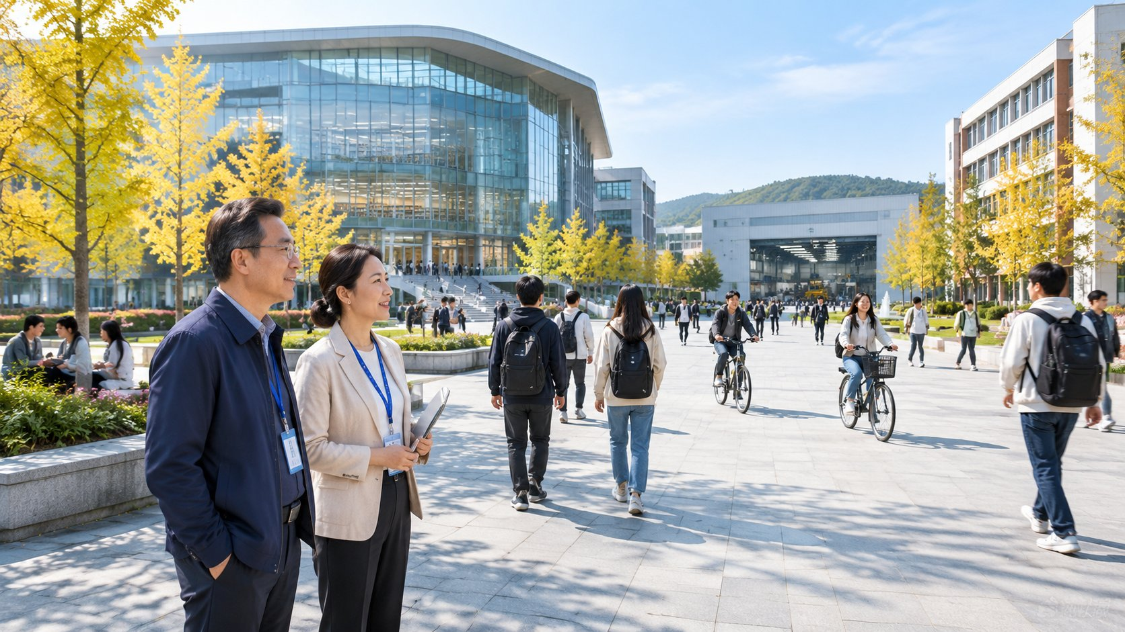
AI × 高校 / 职业院校 · 应用场景
人工智能与大模型
在中国高校与职业院校的应用场景【2026方案】
以 AI 能力为纲 · 25 个落到教务、科研、学工就业、实训、后勤、信息化各部门的场景 · 效益测算与实施路径

Slide 2
AI 正在改变大学运行：五种能力，看得见的效率差距
从“能聊天”到“能干活”—— 视觉守实验室与实训场、模型排课配岗、大模型当助教写综述答咨询，这是本方案 25 个场景的能力基础
01
视觉感知与多模态识别 让校园、实验室、实训场多一双不疲劳的眼睛
校园安防 · 实验室安全 · 考试与试卷识别 · 实训操作评判 · 文献档案票据识别
效果对比 传统方式 → AI 方式（行业参考区间）
编程课后答疑
排队等助教
实时 1 对 1
02
逻辑推理与问题解决 让机器会排课、会匹配、会算账
智能排课 · 个性化培养与选课 · 科研申报匹配 · 后勤能耗优化 · 人岗智配
课程智能助教覆盖
少数试点课程
近万门课程
常规就业咨询
人工窗口
数字人承担 80%
03
代码与软件工程 让机器帮信息中心接系统、写工具、管算力
接口打通一人一档 · 零代码工具 · 编程 AI 助教 · 校级大模型平台 · 网络与 AI 安全
一次工程仿真
7 小时
2.5 小时
校级大模型服务
无 / 各自购买
日活 10 万+
04
自然语言理解与知识管理 让课程、文献、制度、经验不再只靠人传
备课与课程建设 · AI 学伴助教 · 科研文献助手 · 公文与制度问答 · AI 辅导员与就业指导
全校排课
教务处数周
1~2 天
文献综述初稿
数天
小时级
05
数据建模与预测预警 让学校提前知道会出什么事
学业预警 · 心理风险提示 · 设施预测性维护 · 招生与专业预测 · 科研态势预测
实验室隐患发现
定期检查
秒级报警
政策牵引：《教育强国建设规划纲要（2024—2035 年）》（促进人工智能助力教育变革、打造人工智能教育大模型）、教育部等九部门《关于加快推进教育数字化的意见》（2025 年 4 月）、教育部三批 80 个“人工智能+高等教育”典型应用场景案例、国务院《关于深入实施“人工智能+”行动的意见》（2025 年 8 月）；可对接教育数字化、“双高”建设与智慧校园专项。
人工智能与大模型在高校与职业院校的应用场景
2

Slide 3
国内外应用场景与案例：头部高校已经把 AI 用在教、学、研、管的日常
以下均为公开报道数据，说明的是方向与量级；本方案的场景与路径与这些标杆一致
浙江大学 · “浙大先生”
浙江
北京邮电大学 · “码上”
北京
教育部 · “人工智能+高等教育”典型案例
全国
校级智能体平台，覆盖教学、科研、生活全场景
依托“西湖之光”算力本地部署 DeepSeek，单日用户 10.6 万、日会话 17.2 万次（2025 年 2 月 26 日）
通过 CARSI 面向全国 829 所联盟高校开放共享
就业：AI 视频模拟面试 100 个岗位、近 20 个行业，向 6 万余名在校生免费开放；人岗智配模型整合岗位库、学生档案与校友去向
来源：中新网、浙江大学、绍兴市科技局（2025 年）
大模型赋能编程教学，教育部首批典型案例
2023 年 9 月上线，至 2025 年 2 月累计用户 1.5 万、提问 11 万+、AI 回答 22 万+，覆盖 210 门实验课程、300 余名教师
教学实验：使用班级平均分与中位数更高，满分比例 40%，比未使用组高一倍；答疑准确率比直接用大模型提升 21%
被 500 余所院校接入试用，确立为北邮教育数智化基座型平台
来源：人民日报、新华网、云上高博会（2024—2025 年）
三批 80 个案例，从助教到垂直大模型
北京师范大学本地化部署 DeepSeek，为近万门课程定制智能助教；武汉理工大学打造 AI 助教、AI 学伴、AI 院长助手等 10 个 AI 助手
上海交大首个全国产化 671B 本地部署；哈工大“i慕课制作智能体”数字分身讲课，应用于数十所高校超百门课程
中国海洋大学“智渔”教育图谱平台覆盖 1,300 余所高校、选课 89 万门次、互动 450 万次
来源：教育部、CERNET、各校官网（2025 年）
深圳职业技术大学 · AI 重塑育人生态
广东
西北农林科技大学 / 天津大学 · AI 就业
陕西 / 天津
密歇根大学 / 亚利桑那州立 / 佐治亚理工
美国
职教垂类大模型 + AI 助教 + 数字孪生实训
2025 年出台《人工智能赋能办学能力提升行动方案》，十大行动，率先部署职教垂类大模型与 AI 智能助教，生成课程、教师、学生多维画像
实训：AI 数值仿真优化平台使单次仿真从 7 小时缩到 2.5 小时，单日 3~4 轮优化，完成 200 余次风阻迭代
教师零代码工作坊：用 DeepSeek、豆包当天做出可用课堂教具，形成阶梯式 AI 素养培养路径
来源：光明日报、现代高等职业技术教育网（2026 年）
数字人生涯助理与 AI 面试舱
西农数字人“西小农”7×24 在线，承担 80% 常规就业咨询；AI 成长档案系统上线，企业精准调阅匹配档案，招聘效率预计提升 3 倍
天津大学双校区部署 AI 面试舱与 AI 简历一体机，“测评—训练—反馈”链路，受益学生近 4,000 人次
AI 面试报告可指出语气词过多、重点不突出等问题，学生反复练习针对性改进
来源：科技日报、腾讯新闻、天津大学新闻网（2025 年）
校级生成式 AI 平台与虚拟助教规模化
密歇根大学 U-M GPT 4.38 万用户、2025 财年 1,020 亿 tokens，5,800 余个 Maizey 智能体，500 余门课程基于课程资料建 AI 导师
亚利桑那州立大学 2025 年 10 月起全体师生免费使用 ChatGPT Edu，AI 创新挑战激活 500 余个项目
佐治亚理工虚拟助教 Jill Watson 准确率 75%~97%（通用助手约 30%），A 等比例 66% vs 62%
来源：U-M ITS、ASU、Georgia Tech（2025 年）
共同规律：先把算力与校级大模型平台建起来、把教务学工科研数据打通，再从课程助教、编程答疑、就业咨询、科研文献等师生最痛的点切入；AI 给建议、教师与管理人员决定、边用边学，验证达标后再复制到全校 —— 这也是本方案的路径。
人工智能与大模型在高校与职业院校的应用场景
3

Slide 4
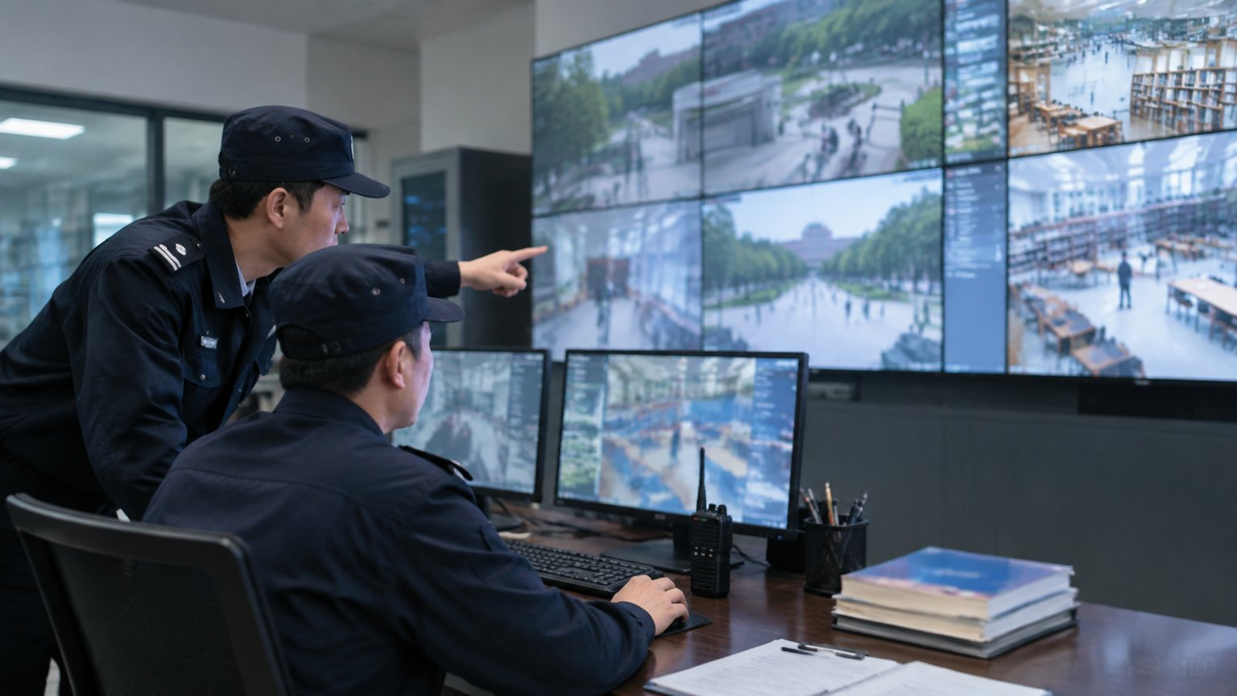
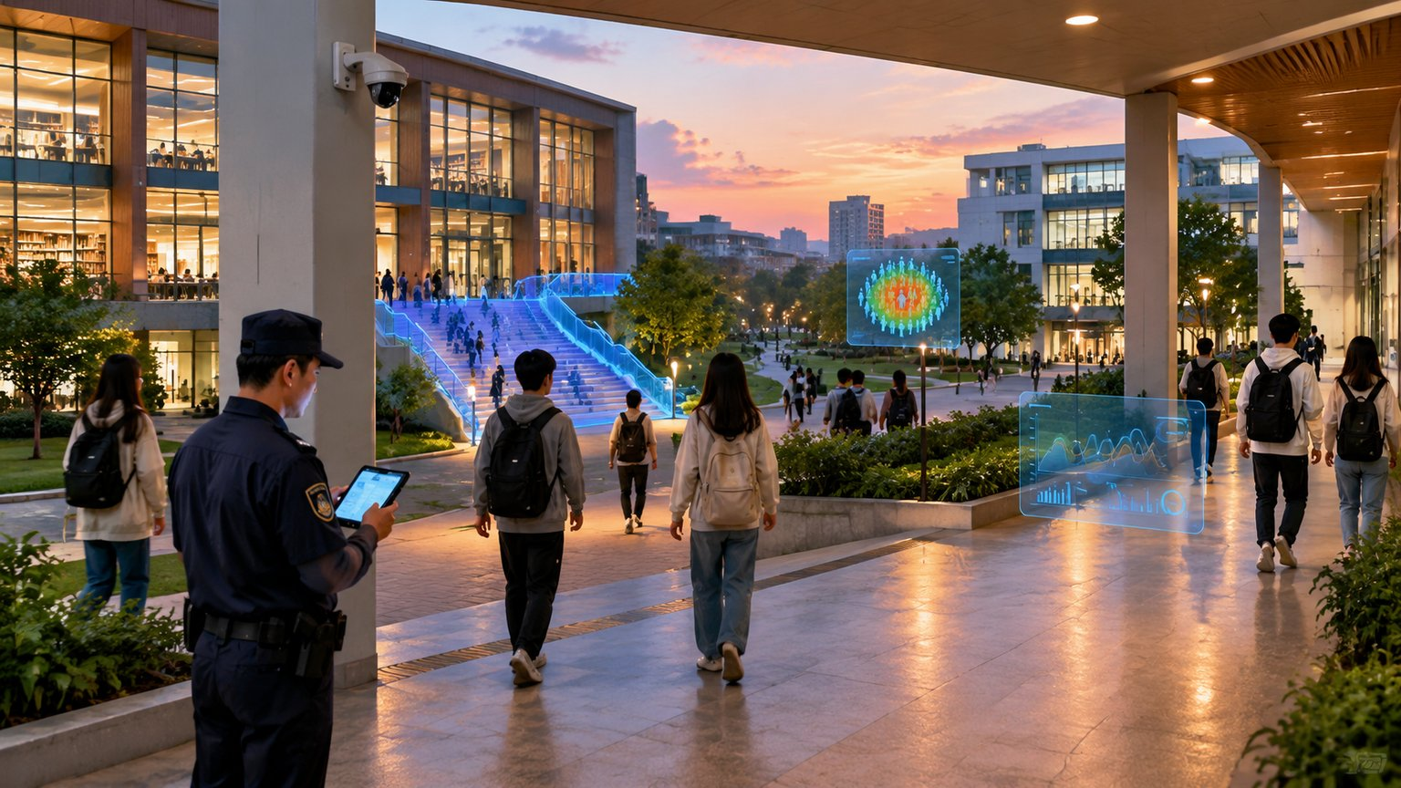
能力一
视觉感知与多模态识别能力
—— 让校园、实验室、实训场多一双不疲劳的眼睛
本章场景
1.1 保卫处 · 校园安防视频 AI（人群聚集 / 翻越 / 电动车进楼 / 消防通道 / 夜间异常）
1.2 实验室与设备管理处 · 实验室安全视频 AI（防护穿戴 / 危化品 / 明火 / 单人夜间实验）
1.3 教务处 · 考试巡查与试卷图像识别批改（考场异常 / 答题卡 / 主观题辅助评阅）
1.4 实训中心 · 实训操作规范 AI 评判（焊接 / 数控 / 护理 / 汽修 · 数字孪生实训）
1.5 图书馆 / 档案馆 / 财务处 · 文献、档案与票据多模态识别（古籍 OCR / 档案数字化 / 报销票据）

Slide 5
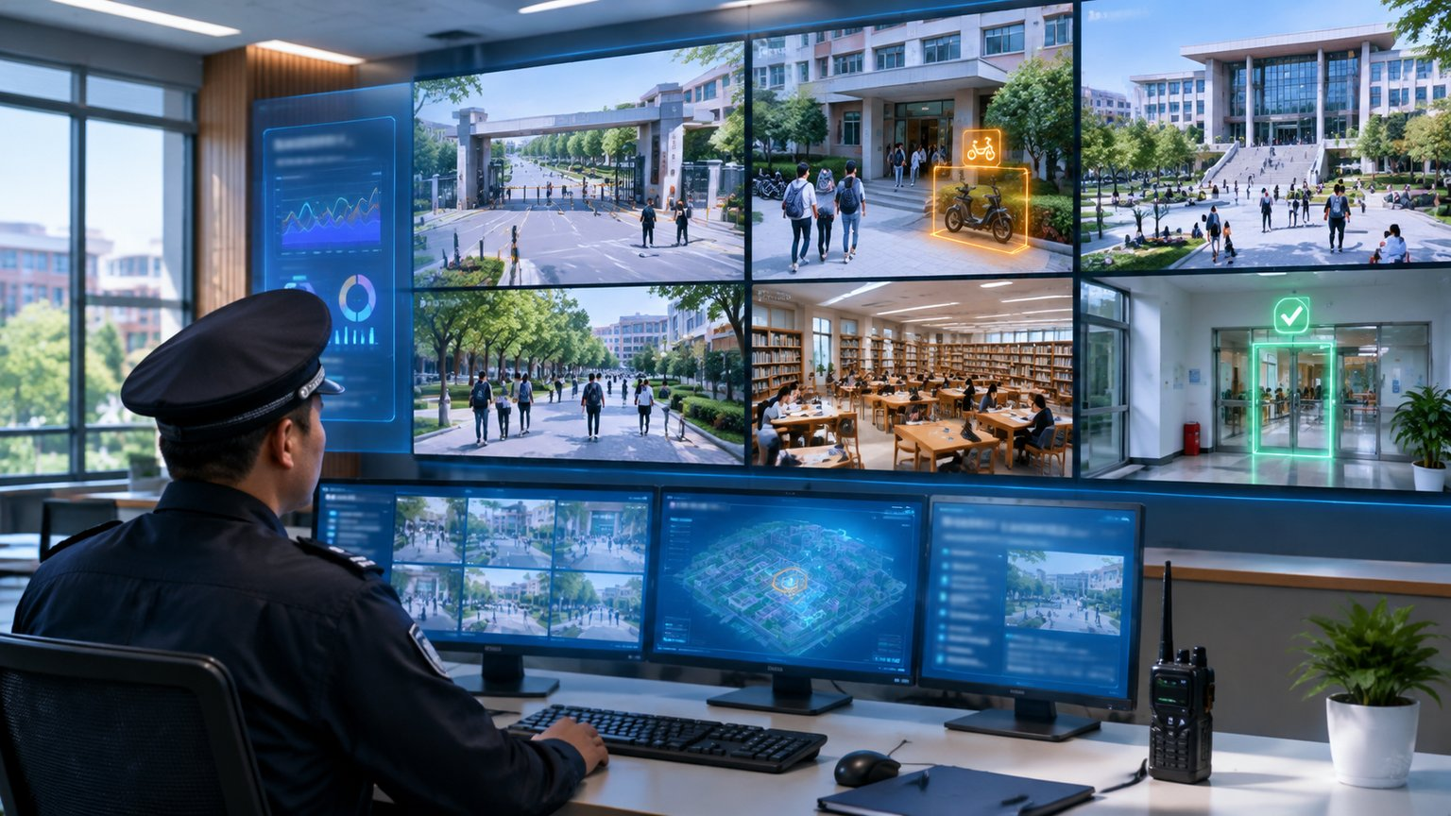
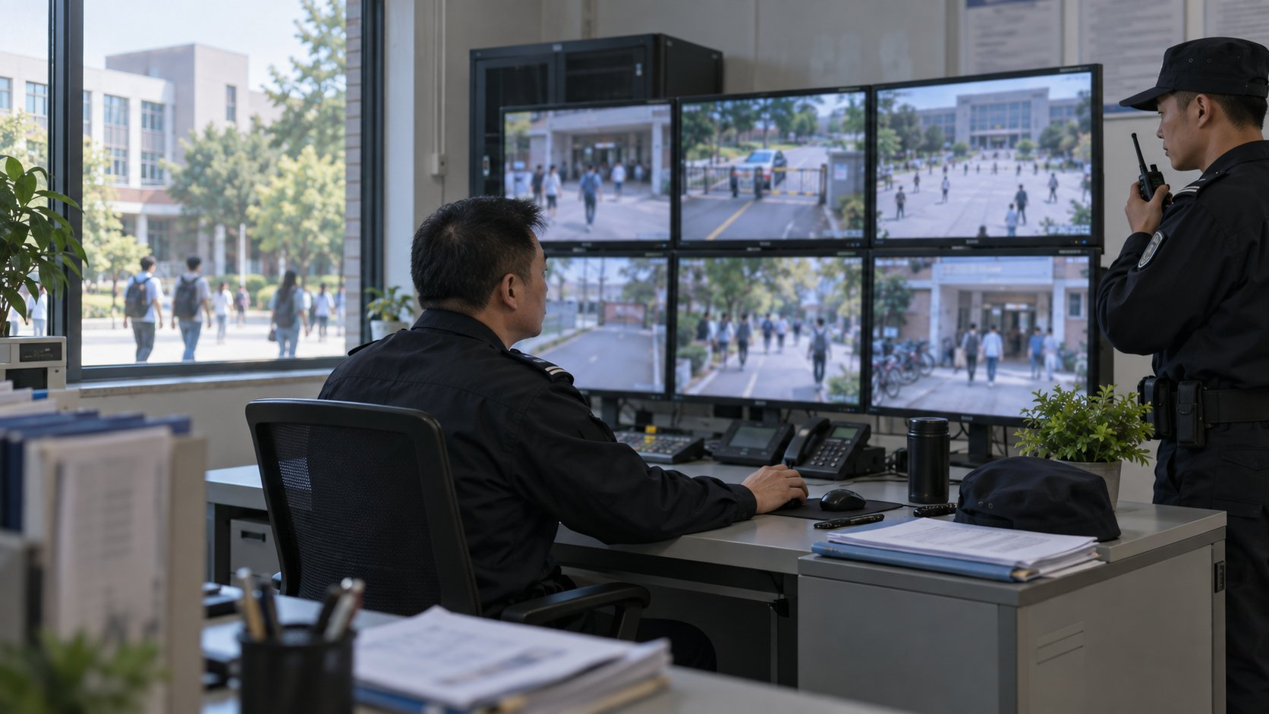
能力一 · 视觉感知与多模态识别能力
1.1 保卫处 · 校园安防视频 AI（人群聚集 / 翻越 / 电动车进楼 / 消防通道 / 夜间异常）
聚集、翻越、电动车进楼、消防通道：秒级发现、推送到保卫处
现状：靠人、靠经验
几千路摄像头只在出事后回看
宿舍区电动车进楼、飞线充电巡查不过来
夜间围墙翻越、校外人员滞留发现晚
AI 落地后
利旧现有摄像头，视觉模型识别人群聚集、翻越、电动车进楼、消防通道占用、夜间异常滞留
与门禁、报警、巡逻联动：异常自动通知保卫处与楼管
视频按事件自动索引，处置与追溯秒级调出；不做人脸打分
秒级
异常事件发现（原事后回看）
-80%
视频巡检工时
-50%
电动车进楼与充电违规
落地：利旧摄像头 1~2 个月上线首批规则；保卫处审核
人工智能与大模型在高校与职业院校的应用场景
5

Slide 6
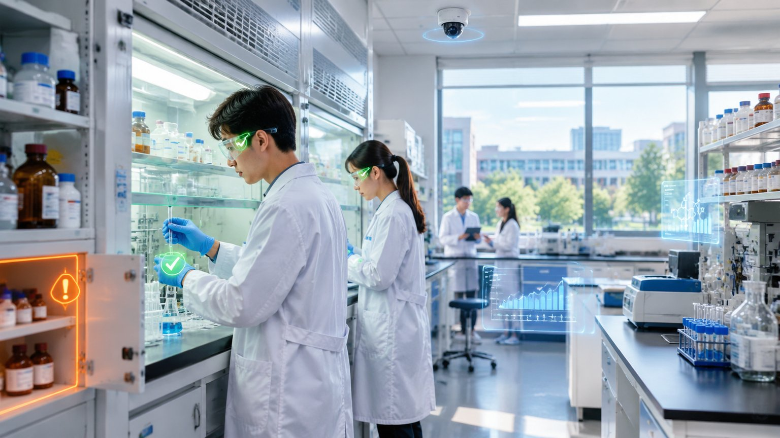
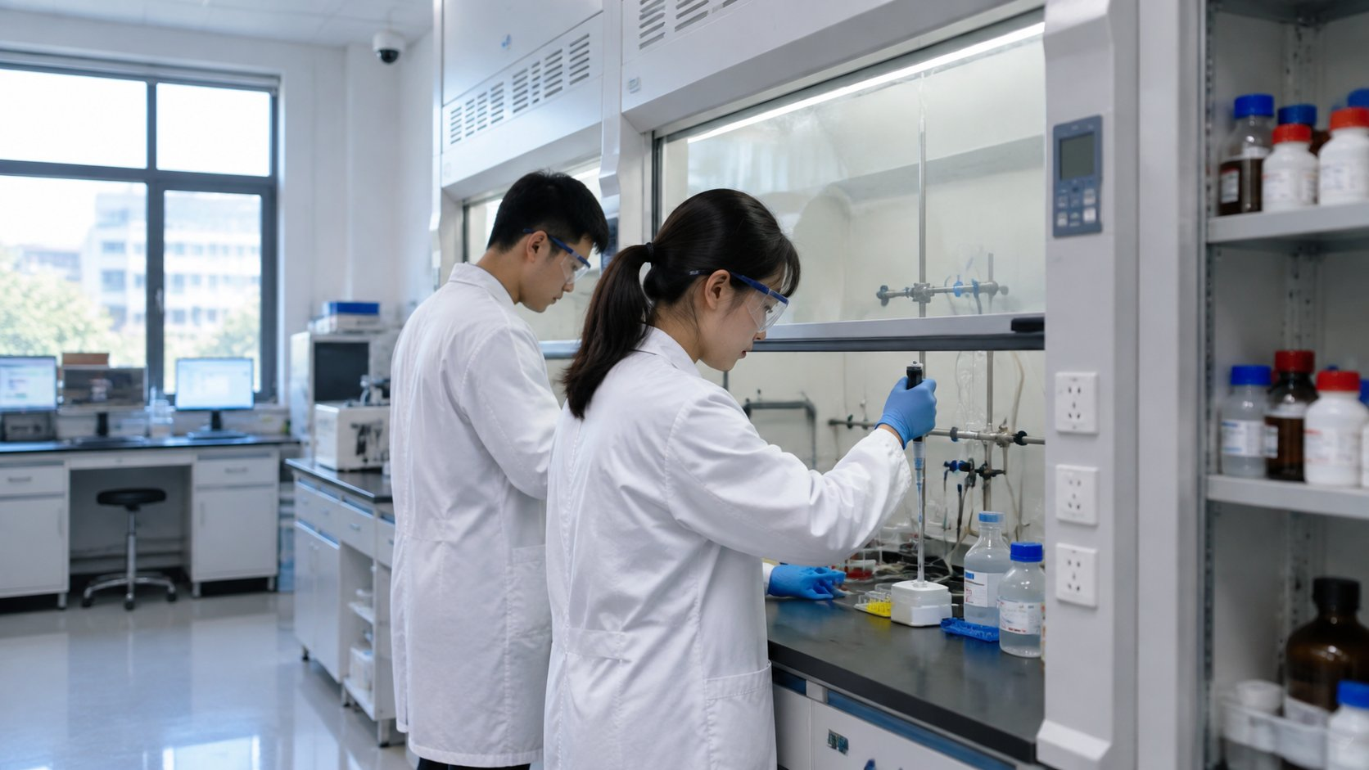
能力一 · 视觉感知与多模态识别能力
1.2 实验室与设备管理处 · 实验室安全视频 AI（防护穿戴 / 危化品 / 明火 / 单人夜间实验）
护目镜、手套、危化品柜、明火、单人夜间实验：隐患自动提醒
100%
重点实验室安全监测覆盖
▌ 现场痛点
实验室安全靠定期检查，隐患在检查之间
危化品领用、存放台账与实物对不上
研究生深夜单人实验，出事无人知
▌ AI 怎么做 —— 三步
01
实验室摄像头 + 视觉模型识别未穿防护、危化品柜未关、明火、单人夜间实验、通道堵塞
02
危化品扫码领用 + 影像核对，台账实物一致
03
异常推送导师与实验室负责人，整改闭环留痕
-70% 安全检查人工工时
-60% 违规操作次数
落地：先重点危化实验室，2~3 个月；设备处与安全办定规则
人工智能与大模型在高校与职业院校的应用场景
6

Slide 7
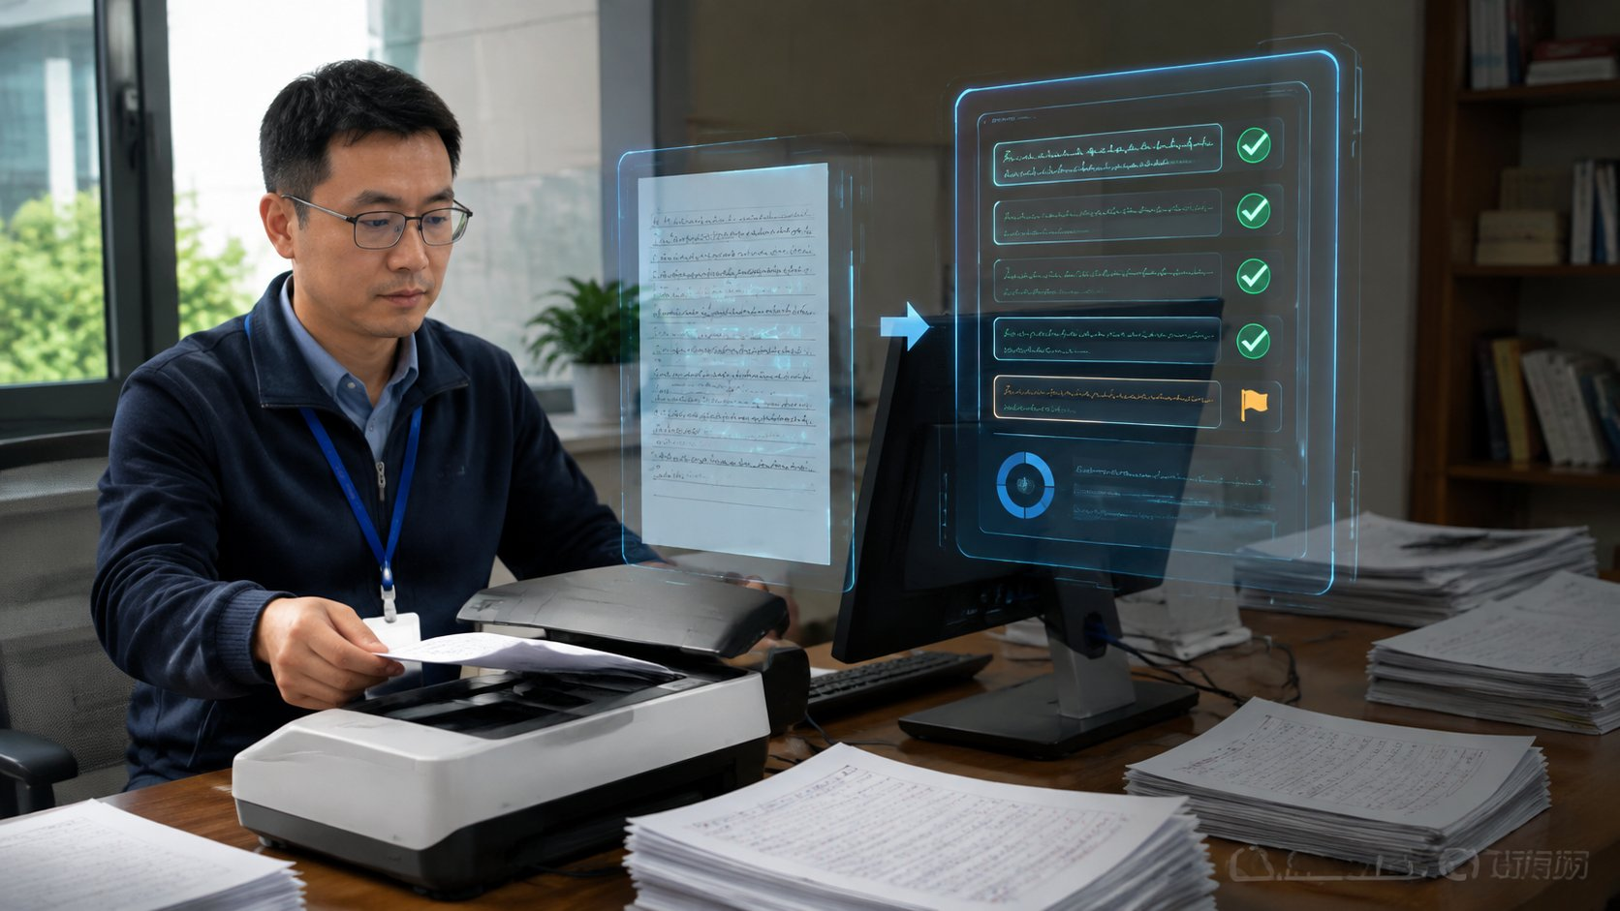
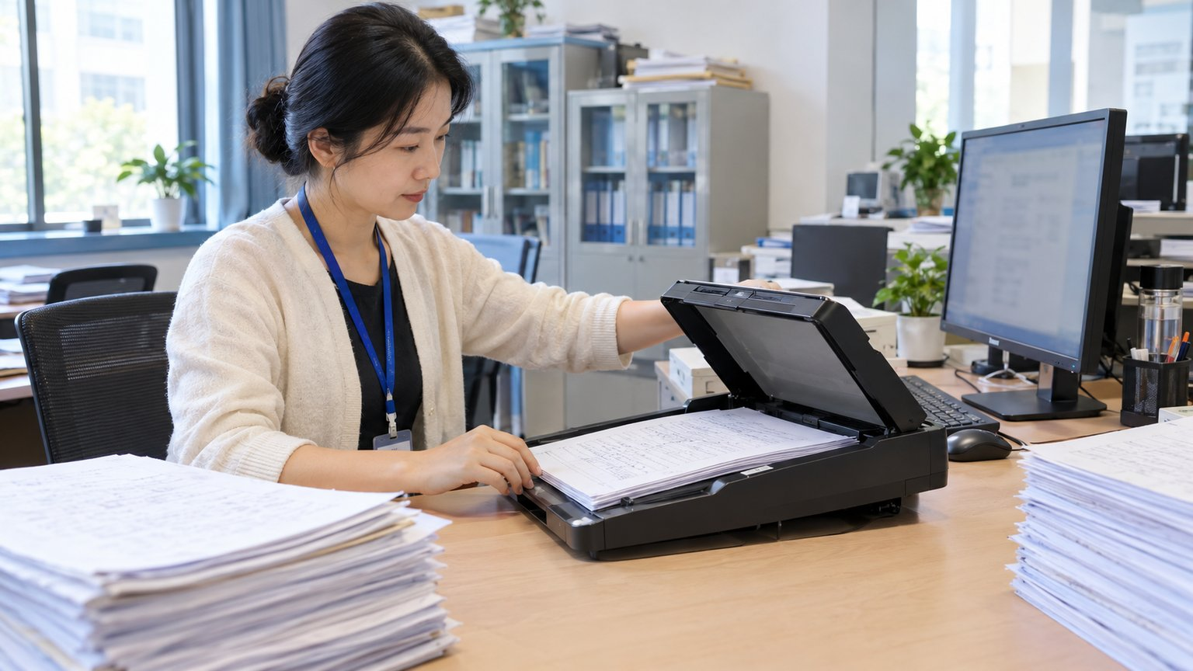
能力一 · 视觉感知与多模态识别能力
1.3 教务处 · 考试巡查与试卷图像识别批改（考场异常 / 答题卡 / 主观题辅助评阅）
考场巡查、答题卡、主观题：机器先阅，阅卷时间少 50%
▌ 现场痛点
期末几百门课阅卷集中在两周，教师熬夜
考场巡查靠监考走动，异常发现晚
主观题评分尺度不一，复核难
▌ AI 怎么做
扫描试卷 OCR + 大模型辅助评阅：客观题自动、主观题按评分要点给建议分，教师确认
考场视频异常行为提示（离座、传递、多人异常），监考确认
成绩自动录入教务，生成试卷分析与知识点掌握报告
-50%
阅卷时间
100%
试卷分析报告自动生成
-40%
考试异常处置时间
落地：对接教务与扫描设备，1~2 个月；教务处定评阅规则
人工智能与大模型在高校与职业院校的应用场景
7

Slide 8
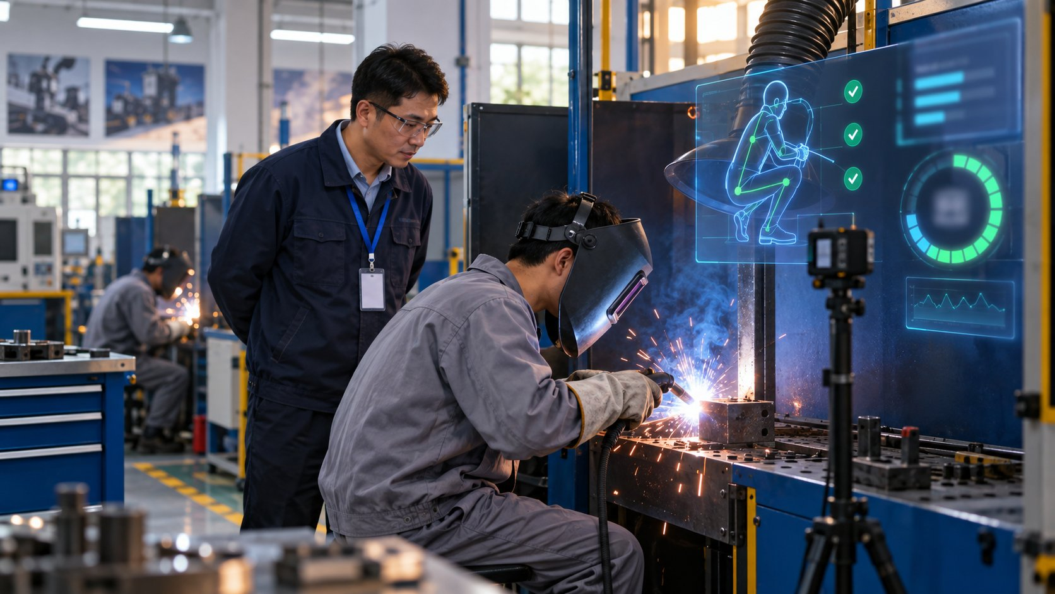
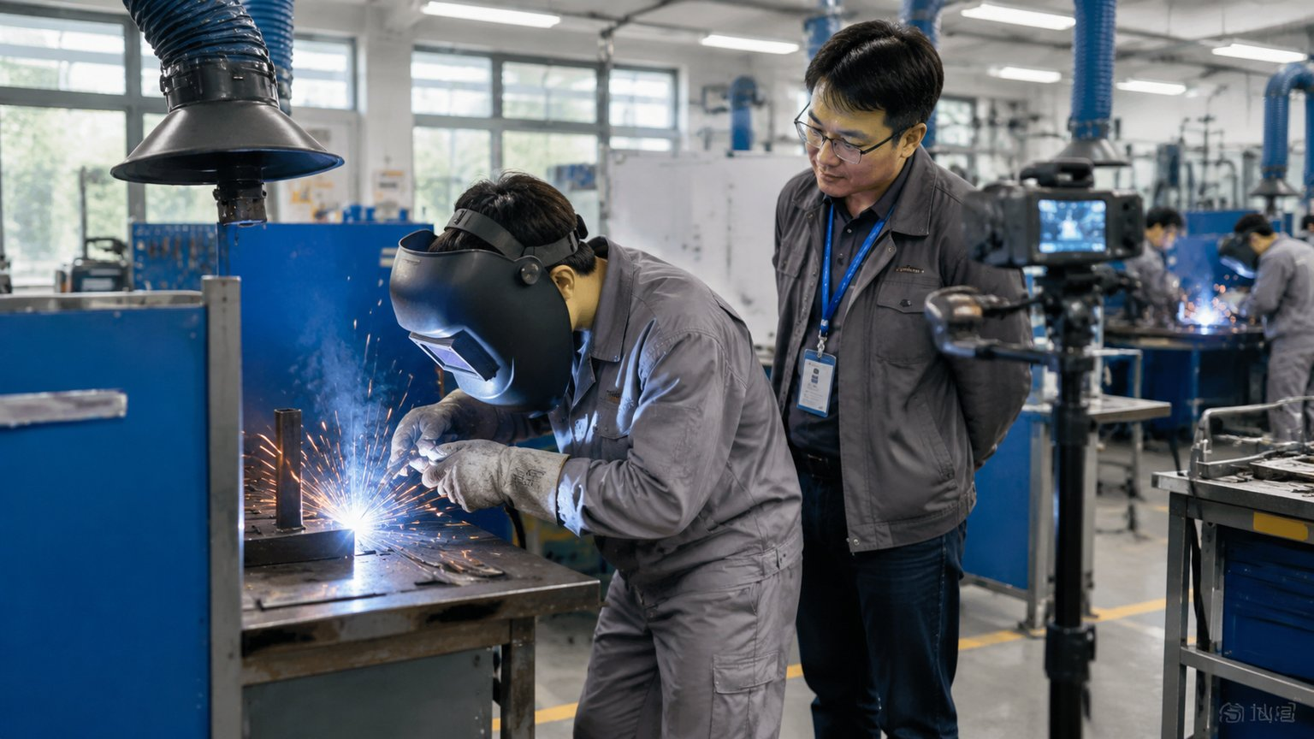
能力一 · 视觉感知与多模态识别能力
1.4 实训中心 · 实训操作规范 AI 评判（焊接 / 数控 / 护理 / 汽修 · 数字孪生实训）
焊接、数控、护理、汽修：动作规范 AI 评判，一位师傅带得了 40 个学生
现状：靠人、靠经验
实训一位教师看不过来几十个工位
操作规范靠肉眼评分，标准不一
高危高耗实训（焊接、高压、拆装）成本高、风险大
AI 落地后
实训工位摄像头 + 姿态识别，动作规范、步骤顺序、安全要点自动评判并即时提示
数字孪生与虚拟仿真先练后上机，耗材与风险同降
生成学生技能画像，对接 1+X 证书与技能大赛标准
2 倍
教师可带实训学生数
-30%
耗材成本
100%
操作评分有据可查
落地：先 1~2 个专业实训室，2~3 个月；实训中心定标准
人工智能与大模型在高校与职业院校的应用场景
8

Slide 9
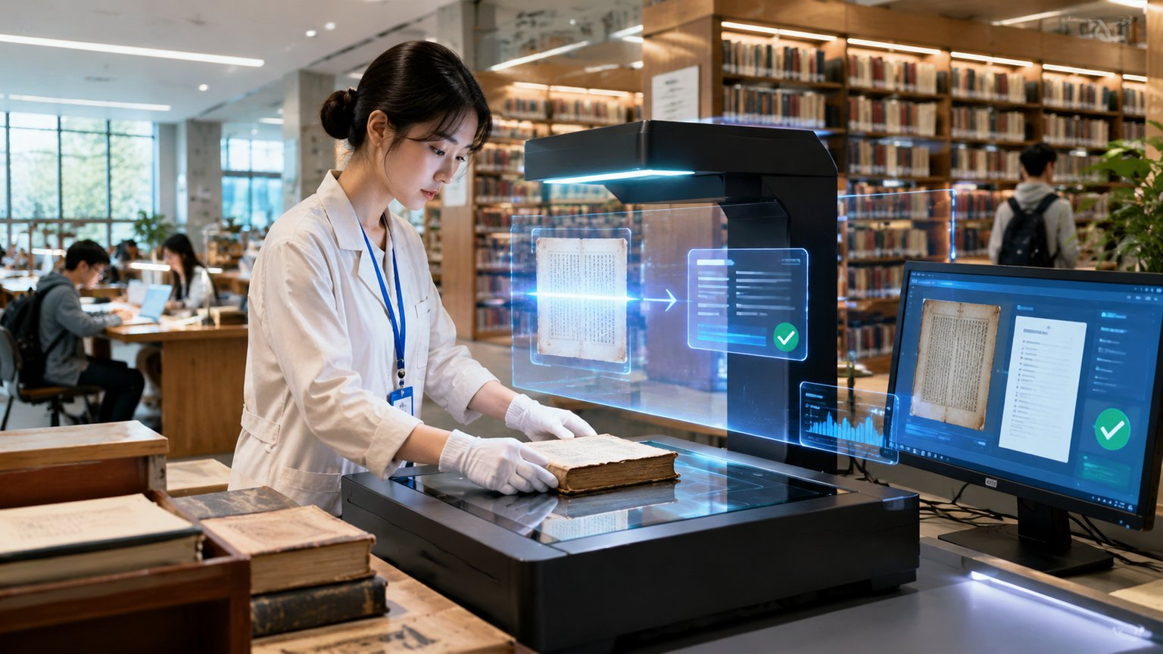

能力一 · 视觉感知与多模态识别能力
1.5 图书馆 / 档案馆 / 财务处 · 文献、档案与票据多模态识别（古籍 OCR / 档案数字化 / 报销票据）
古籍、档案、报销票据机器识别：档案数字化提速 5 倍，报销少跑腿
5 倍
档案数字化效率
▌ 现场痛点
馆藏古籍、历史档案数字化靠人工录入
报销票据人工审核，退单多、排队久
学籍、人事档案查找靠翻柜子
▌ AI 怎么做 —— 三步
01
高精度 OCR + 多模态大模型识别古籍、手写档案、票据，自动结构化
02
报销票据合规校验：发票真伪、连号、金额、类别自动核对，退单原因即时提示
03
档案全文检索与智能归档，权限分级
-70% 报销票据人工审核工时
-60% 报销退单率
落地：对接财务与档案系统，1~2 个月
人工智能与大模型在高校与职业院校的应用场景
9

Slide 10

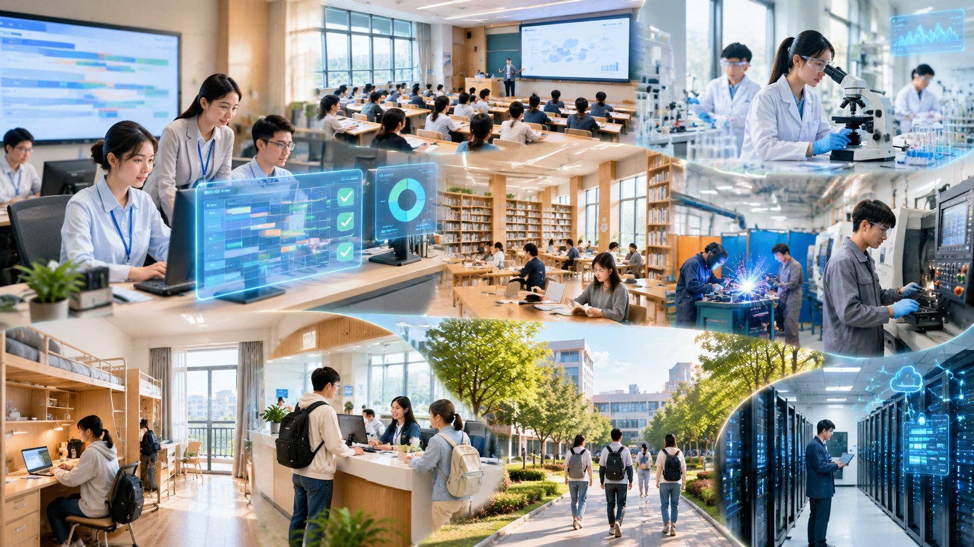
能力二
逻辑推理与问题解决能力
—— 让机器会排课、会匹配、会算账
本章场景
2.1 教务处 · 智能排课与教室资源优化（万人规模 / 多校区 / 教室利用率）
2.2 学院 / 教务处 · 个性化培养路径与选课推荐（知识图谱 / 能力图谱 / 学分预警）
2.3 科研院 · 科研项目申报匹配与经费预算合规检查（指南匹配 / 预算编制 / 报销规则）
2.4 后勤 / 资产处 · 能耗、宿舍、食堂与班车资源优化（空调 / 照明 / 床位 / 排队）
2.5 招生就业处 · 人岗智配与岗位推荐（学生画像 / 岗位库 / 校友去向）

Slide 11
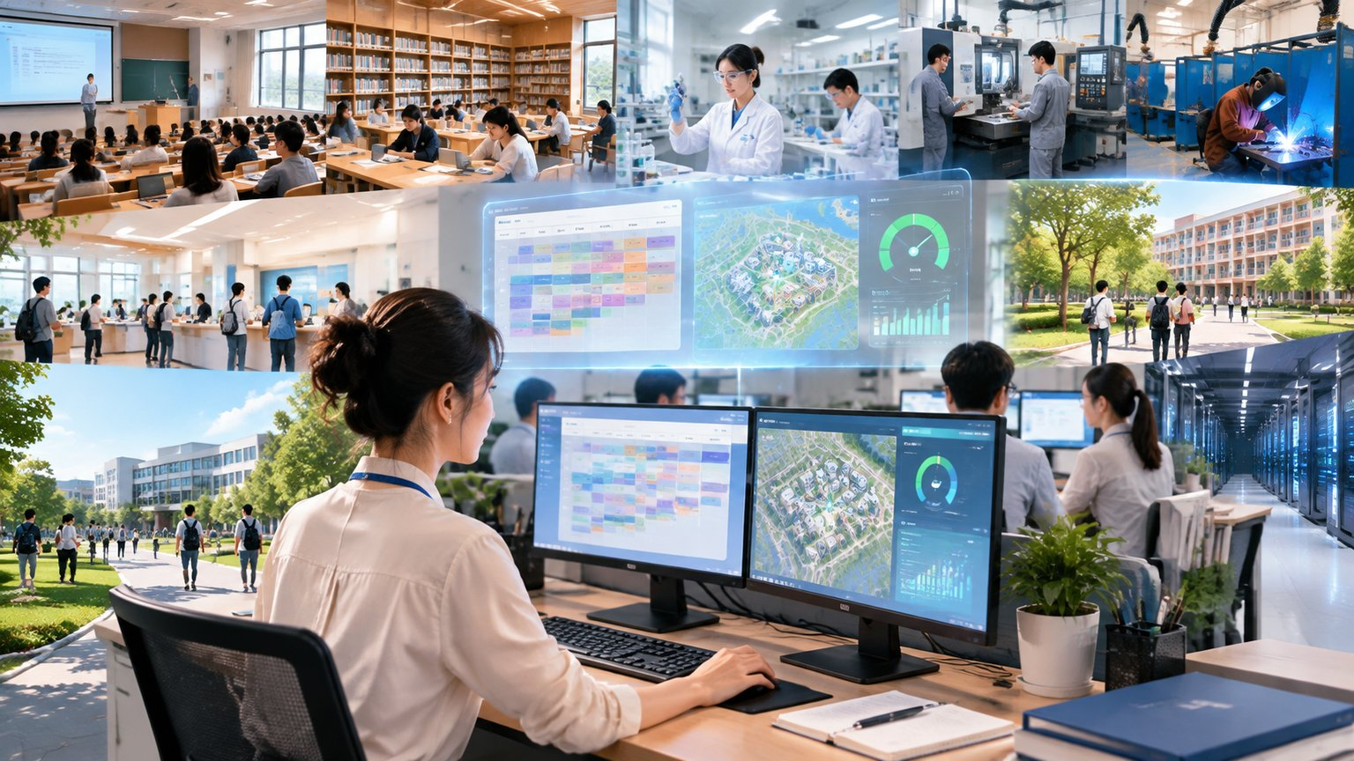

能力二 · 逻辑推理与问题解决能力
2.1 教务处 · 智能排课与教室资源优化（万人规模 / 多校区 / 教室利用率）
万人、多校区、上千间教室一起算：排课从数周到 1~2 天，教室利用率提 15%
1~2 天
全校排课（原数周）
▌ 现场痛点
排课教务处几周，冲突靠人工反复调
多校区通勤、班车约束难兼顾
教室忙闲不均，利用率低又抢不到
▌ AI 怎么做 —— 三步
01
约束求解 + 优化算法：课程、教师、教室、校区、通勤、选课人数一次求解
02
多方案对比：利用率、教师满意度、学生走班距离可量化
03
学期中调停课与教室借用自动重排
+15% 教室利用率
-80% 排课冲突返工
落地：对接教务系统，1~2 个月；教务处定规则与优先级
人工智能与大模型在高校与职业院校的应用场景
11

Slide 12


能力二 · 逻辑推理与问题解决能力
2.2 学院 / 教务处 · 个性化培养路径与选课推荐（知识图谱 / 能力图谱 / 学分预警）
知识图谱、能力图谱、学分进度：给每位学生一条路，选课不再盲选
▌ 现场痛点
培养方案千人一面，学生选课靠学长经验
学分进度、先修关系临毕业才发现缺
转专业、辅修、微专业信息分散
▌ AI 怎么做
课程知识图谱 + 能力图谱，学生成绩与兴趣建画像
选课与学习路径推荐：先修、冲突、学分进度自动校验
学业导师一屏看全学生进度与建议
100%
学分进度自动校验
-50%
选课咨询工时
+10%
学生选课满意度
落地：依赖数据底座与培养方案结构化，2~3 个月
人工智能与大模型在高校与职业院校的应用场景
12

Slide 13


能力二 · 逻辑推理与问题解决能力
2.3 科研院 · 科研项目申报匹配与经费预算合规检查（指南匹配 / 预算编制 / 报销规则）
指南匹配、预算编制、报销规则：申报少走弯路，预算合规一次过
现状：靠人、靠经验
几百项基金指南教师看不过来，错过申报
预算编制不懂规则，反复退回
报销规则复杂，科研人员跑财务
AI 落地后
大模型匹配指南与研究方向，主动推送适合的项目与截止日期
预算编制助手：按项目类别与财务规则生成预算表，合规自动校验
报销规则问答与预审，问题先提示再提交
+30%
项目申报数
-60%
预算退回率
-50%
报销往返次数
落地：导入指南与财务规则库，1~2 个月；科研院与财务处审核
人工智能与大模型在高校与职业院校的应用场景
13

Slide 14
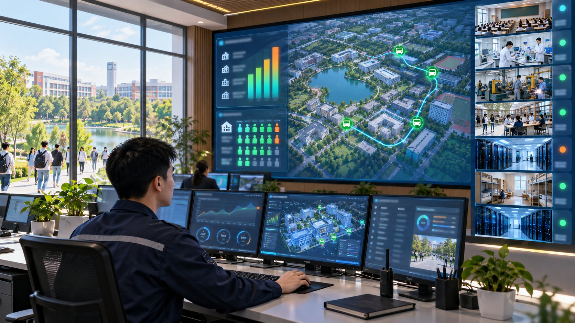
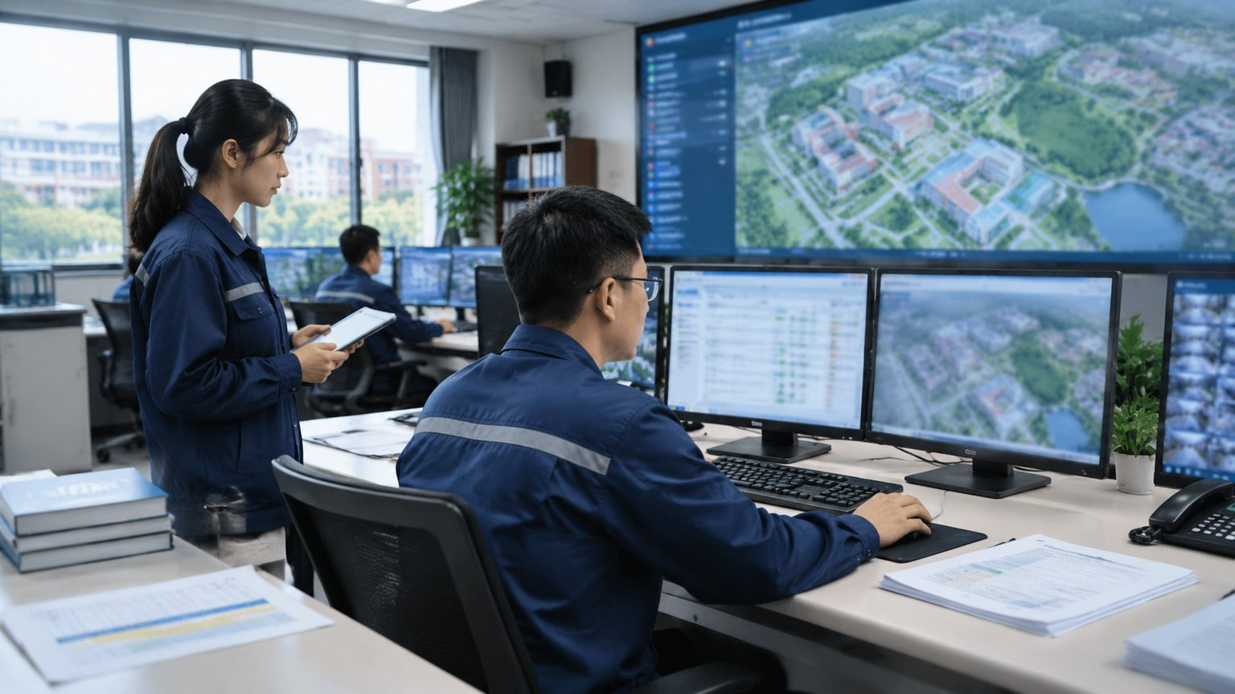
能力二 · 逻辑推理与问题解决能力
2.4 后勤 / 资产处 · 能耗、宿舍、食堂与班车资源优化（空调 / 照明 / 床位 / 排队）
空调、照明、宿舍、食堂、班车统一优化：校园能耗降 10%~15%
-10%~15%
校园综合能耗
▌ 现场痛点
教学楼空教室空调照明照常开
宿舍床位、食堂高峰、班车排队与空置并存
能耗账单月底才知道
▌ AI 怎么做 —— 三步
01
课表 + 人流 + 天气预测负荷，教室空调照明按课表与人流自动控制
02
宿舍床位分配优化、食堂窗口与班车按预测客流排班
03
能耗按楼按院系分摊看板，异常用能自动提醒
-30% 食堂与班车高峰排队时长
100% 分楼分院能耗可视
落地：对接楼控与一卡通，2~3 个月；后勤处定规则
人工智能与大模型在高校与职业院校的应用场景
14

Slide 15
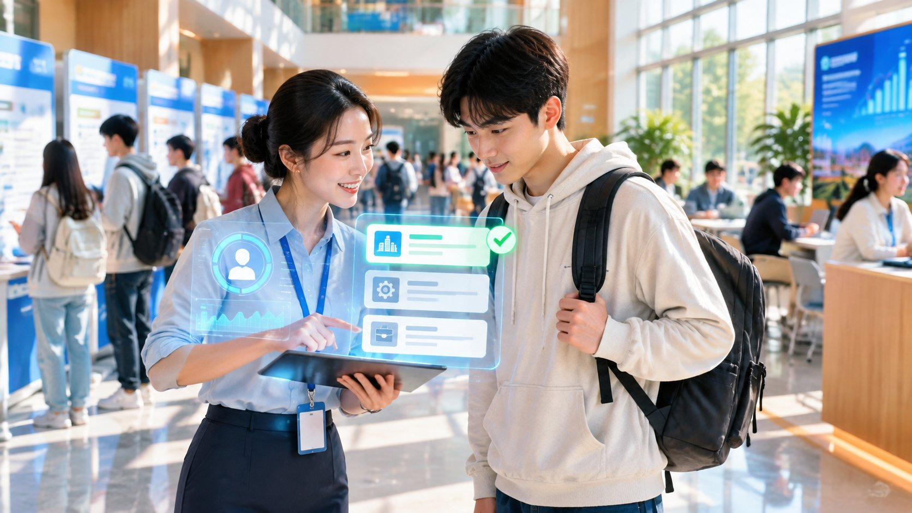
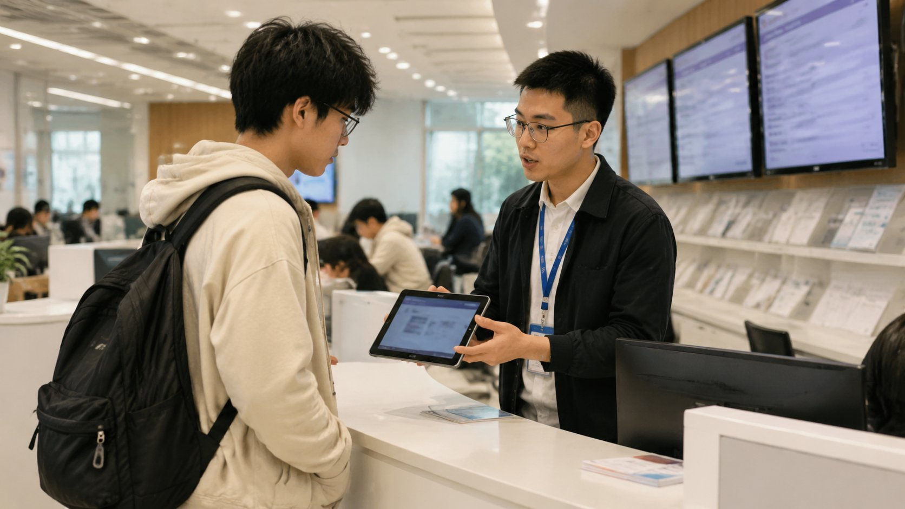
能力二 · 逻辑推理与问题解决能力
2.5 招生就业处 · 人岗智配与岗位推荐（学生画像 / 岗位库 / 校友去向）
学生画像 × 岗位库 × 校友去向：人岗智配，一人一份岗位清单
▌ 现场痛点
招聘会摆摊收简历，匹配靠缘分
几千岗位学生看不过来，海投低效
就业去向事后统计，指导无依据
▌ AI 怎么做
学生成绩、技能、实习、意向 + 岗位需求 + 历年校友去向建人岗匹配模型
每位毕业生推送匹配岗位清单与差距分析
企业按授权调阅匹配档案，专场宣讲精准到学院
3 倍
企业招聘对接效率（西农预计）
+20%
岗位投递转化率
100%
毕业生人岗匹配报告
落地：依赖数据底座与岗位库，2~3 个月；就业处定口径
人工智能与大模型在高校与职业院校的应用场景
15

Slide 16


能力三
代码与软件工程能力
—— 让机器帮信息中心接系统、写工具、管算力
本章场景
3.1 信息中心 · 异构系统接口打通与数据治理（教务 / 学工 / 科研 / 财务 / 一卡通 · 一人一档）
3.2 信息中心 / 各部门 · 零代码业务工具与智能体（一站式服务 / 审批 / 台账 / 报表）
3.3 计算机 / 工科学院 · 编程教学 AI 助教（代码纠错 / 解读 / 启发式答疑 / 学情看板）
3.4 信息中心 · 校级大模型与 AI 算力平台（私有化部署 / 智能体开发 / 算力调度）
3.5 信息中心 / 保密办 · 网络、科研数据与 AI 模型安全（等保 / 数据分级 / 算法备案）

Slide 17


能力三 · 代码与软件工程能力
3.1 信息中心 · 异构系统接口打通与数据治理（教务 / 学工 / 科研 / 财务 / 一卡通 · 一人一档）
教务、学工、科研、财务、一卡通接口周期从 3 个月到 2 周，一人一档
▌ 现场痛点
校内几十个系统、多家厂商，数据各说各话
一人一档手工拼表，报表反复核对
接口改一次谈一次，费用高周期长
▌ AI 怎么做
大模型读接口文档与报文，自动识别字段语义并生成映射与适配脚本
建主数据与统一数据字典：学生、教师、课程、项目一人一档
数据质量规则自动生成与监测，问题溯源到系统与字段
-60%
接口开发周期
≥98%
核心数据一致性
100%
师生一人一档覆盖
落地：首期 2~3 个月接入核心系统，是其他场景的前置工程
人工智能与大模型在高校与职业院校的应用场景
17

Slide 18


能力三 · 代码与软件工程能力
3.2 信息中心 / 各部门 · 零代码业务工具与智能体（一站式服务 / 审批 / 台账 / 报表）
审批、台账、报表、问卷：一句话生成应用，部门当天上线
现状：靠人、靠经验
部门小需求一堆，信息中心排不上队
Excel、微信群数据沉不下来
外购小系统几万一个，改个字段等厂家
AI 落地后
低代码 + 大模型：一句话描述需求，自动生成表单、审批流、看板、提醒
对接一站式服务大厅与统一身份认证，手机端即用
大模型按周自动汇总办理量、超时率、满意度
小时级
应用开发周期（原数周）
50~100 个
每年新增部门应用
≥90%
Excel 台账电子化率
落地：平台部署 1 个月，每部门 1~2 名种子用户滚动推广
人工智能与大模型在高校与职业院校的应用场景
18

Slide 19
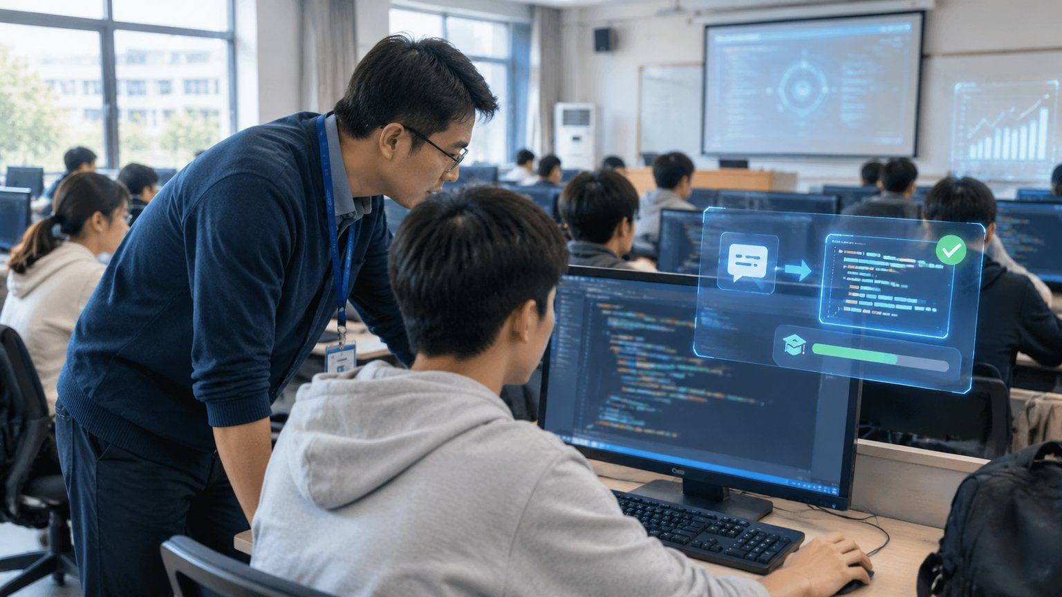
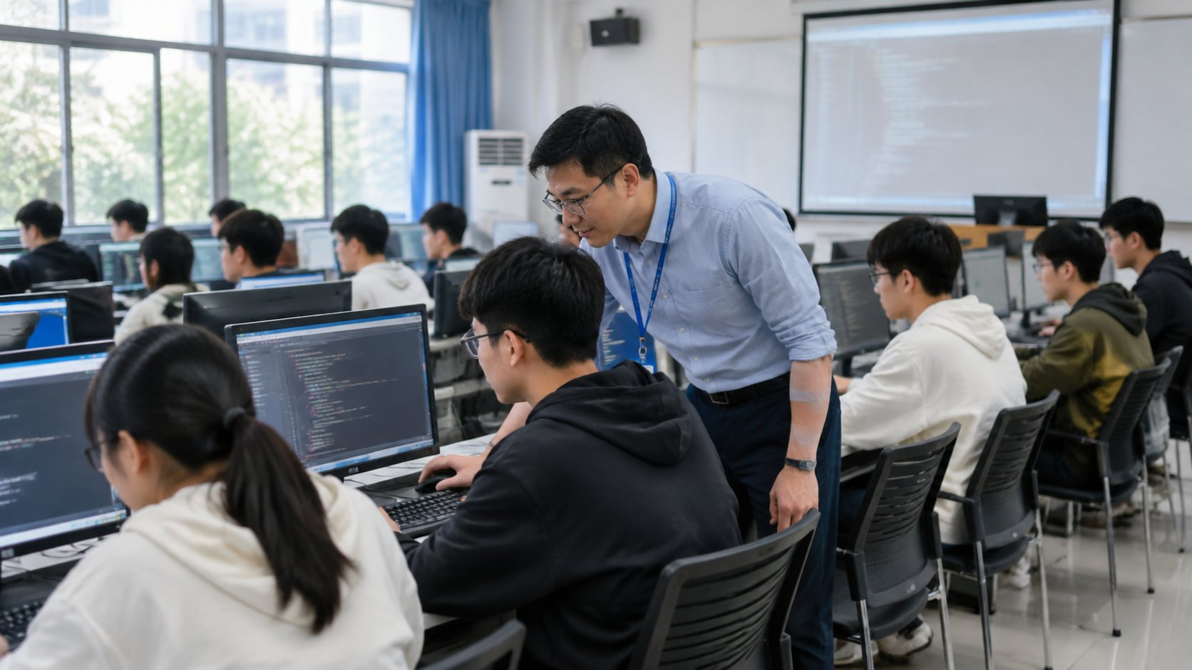
能力三 · 代码与软件工程能力
3.3 计算机 / 工科学院 · 编程教学 AI 助教（代码纠错 / 解读 / 启发式答疑 / 学情看板）
代码纠错、解读、启发式答疑：编程课 1 对 1 助教，满分比例翻倍
实时
1 对 1 答疑（北邮 22 万次）
▌ 现场痛点
编程课一位教师带几百人，答疑排队
学生卡在报错上，等到下周才问
教师不知道全班卡在哪
▌ AI 怎么做 —— 三步
01
大模型 五步引导式答疑：不直接给答案，逐步提示学生自己发现错误
02
代码纠错、解读、知识问答实时响应，教师可补充与纠正 AI 答案
03
学情看板：哪道题 30% 学生出错，课堂重点讲
2 倍 满分比例（北邮实验）
-60% 教师课后答疑工时
落地：私有化部署 1 个月，先 3~5 门编程课试点
人工智能与大模型在高校与职业院校的应用场景
19

Slide 20


能力三 · 代码与软件工程能力
3.4 信息中心 · 校级大模型与 AI 算力平台（私有化部署 / 智能体开发 / 算力调度）
校级大模型 + 算力平台人人可用：数据不出校，智能体师生自己搭
▌ 现场痛点
师生各自购买 AI 工具，数据外流风险
院系算力分散，忙的抢闲的空
智能体应用靠信息中心一个个做
▌ AI 怎么做
私有化部署开源大模型，统一身份认证接入，对话、文档、代码、多模态能力全校开放
算力统一调度：GPU 池化，教学、科研、应用按优先级分配
智能体开发平台：院系与教师零代码搭建课程助教、办公助手
≥60%
师生月活跃率
+40%
GPU 算力利用率
100+
首年师生自建智能体
落地：算力与模型部署 1~2 个月；信息中心运营，出使用规范
人工智能与大模型在高校与职业院校的应用场景
20

Slide 21

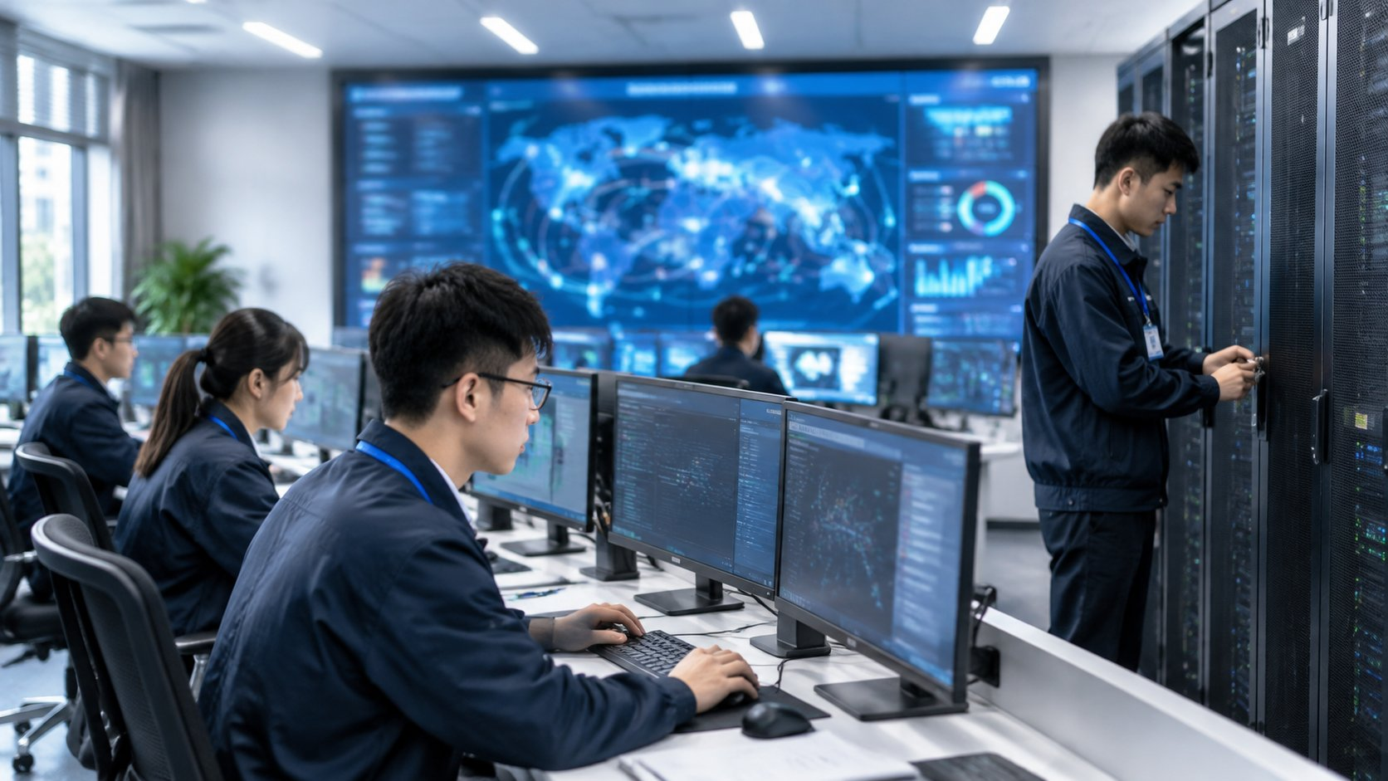
能力三 · 代码与软件工程能力
3.5 信息中心 / 保密办 · 网络、科研数据与 AI 模型安全（等保 / 数据分级 / 算法备案）
科研数据、师生隐私、AI 模型：先摸清家底，攻击与泄露拦得住
现状：靠人、靠经验
科研数据、师生信息分级不清，导出无管控
校园网暴露面大，勒索与钓鱼频发
大模型提示词注入、数据泄露新风险，算法备案要求
AI 落地后
敏感数据自动发现与分级，导出、批量查询实时告警
AI 辅助安全运营：日志分析、告警降噪、钓鱼识别
AI 模型安全防护：提示词过滤、输出审查、算法备案材料生成
100%
敏感数据与系统资产可视
≥95%
高危漏洞整改率
100%
大模型应用备案与防护覆盖
落地：先 2~4 周资产摸底，再分阶段整改；配合等保与备案
人工智能与大模型在高校与职业院校的应用场景
21

Slide 22


能力四
自然语言理解与知识管理能力
—— 让课程、文献、制度、经验不再只靠人传
本章场景
4.1 教师发展中心 / 教务处 · 备课与课程建设助手（知识图谱 / 数字教材 / 慕课制作智能体）
4.2 学院 / 学生 · AI 学伴与课程智能助教（7×24 答疑 / 个性化练习 / 学习画像）
4.3 科研院 / 研究生院 · 科研文献、论文与申报书助手（文献综述 / 润色 / 专利 / 学术规范）
4.4 党政办 / 一站式服务大厅 · 公文、报表与制度问答（师生咨询 / 会议纪要 / 流程指南）
4.5 学工部 / 就业处 · AI 辅导员与就业指导（简历诊断 / 模拟面试 / 生涯咨询数字人）

Slide 23


能力四 · 自然语言理解与知识管理能力
4.1 教师发展中心 / 教务处 · 备课与课程建设助手（知识图谱 / 数字教材 / 慕课制作智能体）
知识图谱、数字教材、慕课智能体制作：一门课建设从半年到一个月
现状：靠人、靠经验
课程知识图谱、数字教材建设成本高，教师没时间
慕课录制剪辑周期长，更新跟不上
课程与产业前沿脱节，教案几年不变
AI 落地后
大模型从教材、讲义、文献自动生成知识图谱与课程大纲初稿，教师审核
慕课制作智能体：数字分身讲课、多语言翻译、虚拟场景、实时问答
前沿更新提示：新论文、新标准、新技术自动对齐到知识点
-70%
课程建设周期
-50%
备课时间
100%
课程知识图谱覆盖（试点专业）
落地：导入课程资源 2 周，先 10~20 门课试点；教师终审
人工智能与大模型在高校与职业院校的应用场景
23

Slide 24


能力四 · 自然语言理解与知识管理能力
4.2 学院 / 学生 · AI 学伴与课程智能助教（7×24 答疑 / 个性化练习 / 学习画像）
每门课一个AI 助教：7×24 答疑、个性化练习，学生不再等到下周
秒级
课后答疑响应
▌ 现场痛点
课后问题等下周课才有人答
大班课教师顾不上每个学生
通用 AI 答非所问、瞎编出处
▌ AI 怎么做 —— 三步
01
基于课程资料的 RAG 助教：讲义、教材、作业库，答案带出处
02
个性化练习与讲解：按学生错题生成变式题
03
教师后台看学生问什么、卡在哪，助教答案可纠正
≥90% 答疑准确率（Jill Watson 75%~97%）
+20% 学生练习参与度
落地：依赖校级大模型平台，1 个月上线首批 50 门课
人工智能与大模型在高校与职业院校的应用场景
24

Slide 25


能力四 · 自然语言理解与知识管理能力
4.3 科研院 / 研究生院 · 科研文献、论文与申报书助手（文献综述 / 润色 / 专利 / 学术规范）
文献综述、论文润色、专利与申报书：科研人员少熬夜，学术规范不踩线
▌ 现场痛点
文献几百篇看不过来，综述写几周
论文润色、翻译花钱找外包
AI 使用学术规范不清，抄袭与幻觉风险
▌ AI 怎么做
文献检索与综述助手：主题聚类、观点对比、引用可追溯
论文润色、翻译、格式校对，专利与申报书初稿生成
学术规范守则 + AI 使用声明，引用核验与查重
-60%
文献综述初稿时间
-50%
论文润色外包费用
100%
引用可追溯核验
落地：依赖校级大模型平台，1 个月；研究生院出规范
人工智能与大模型在高校与职业院校的应用场景
25

Slide 26
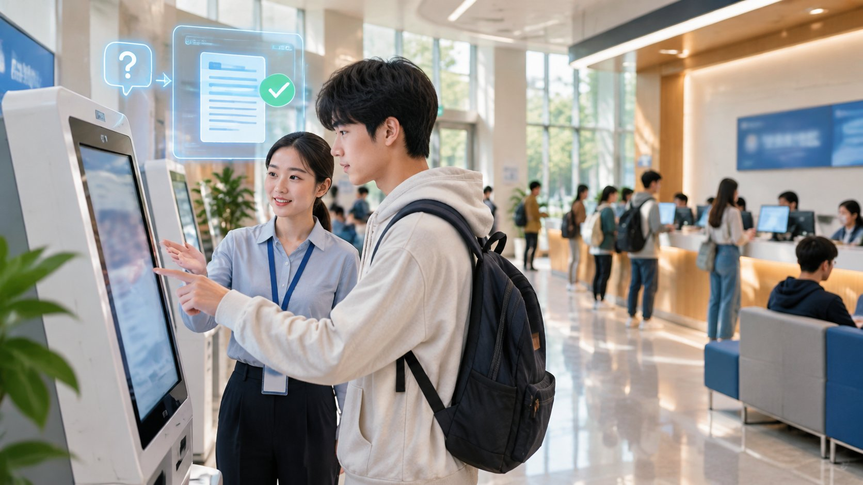
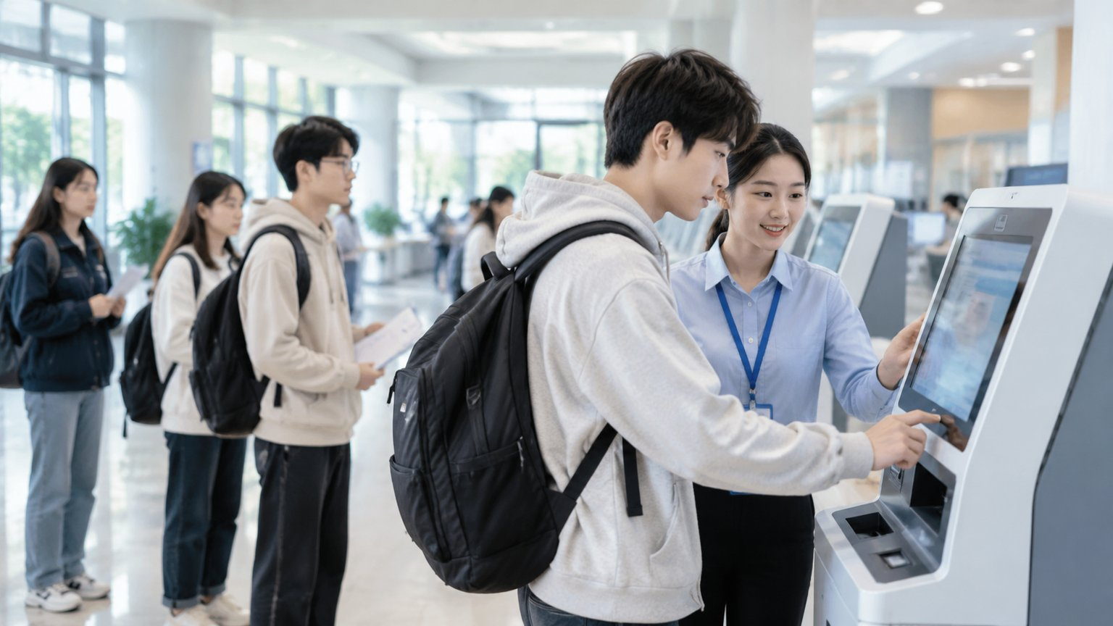
能力四 · 自然语言理解与知识管理能力
4.4 党政办 / 一站式服务大厅 · 公文、报表与制度问答（师生咨询 / 会议纪要 / 流程指南）
办事流程、规章制度、会议纪要：师生一问即答，窗口咨询少 70%
现状：靠人、靠经验
师生办事找不到流程，窗口电话被打爆
几百份制度分散在各部门网站
公文、纪要、汇报格式重于内容，加班写
AI 落地后
私有化大模型 + RAG：制度、流程、通知、FAQ 知识库，答案带出处
一站式服务大厅智能客服，复杂问题转人工附上下文
公文、纪要、汇报辅助起草，按校内模板
-70%
窗口与电话咨询量
秒级
制度与流程查询
-50%
公文与纪要起草时间
落地：导入制度库 2 周，上线 1 个月；党政办审核
人工智能与大模型在高校与职业院校的应用场景
26

Slide 27


能力四 · 自然语言理解与知识管理能力
4.5 学工部 / 就业处 · AI 辅导员与就业指导（简历诊断 / 模拟面试 / 生涯咨询数字人）
简历诊断、模拟面试、生涯咨询：AI 辅导员 7×24，常规咨询 80% 交给数字人
80%
常规咨询由数字人承担（西农实绩）
▌ 现场痛点
辅导员一人带两三百学生，顾不上个别谈话
就业指导排队预约，模拟面试机会少
毕业季咨询量爆发，人手不够
▌ AI 怎么做 —— 三步
01
数字人生涯助理：政策、流程、岗位信息 7×24 答，复杂问题转辅导员
02
AI 模拟面试：按岗位出题、追问，生成表达、逻辑、专业度报告
03
简历诊断与优化：按岗位要求定向润色，一键生成
+50% 学生模拟面试次数
-40% 辅导员事务性工时
落地：依赖校级大模型平台，1~2 个月；学工部与就业处审核
人工智能与大模型在高校与职业院校的应用场景
27

Slide 28

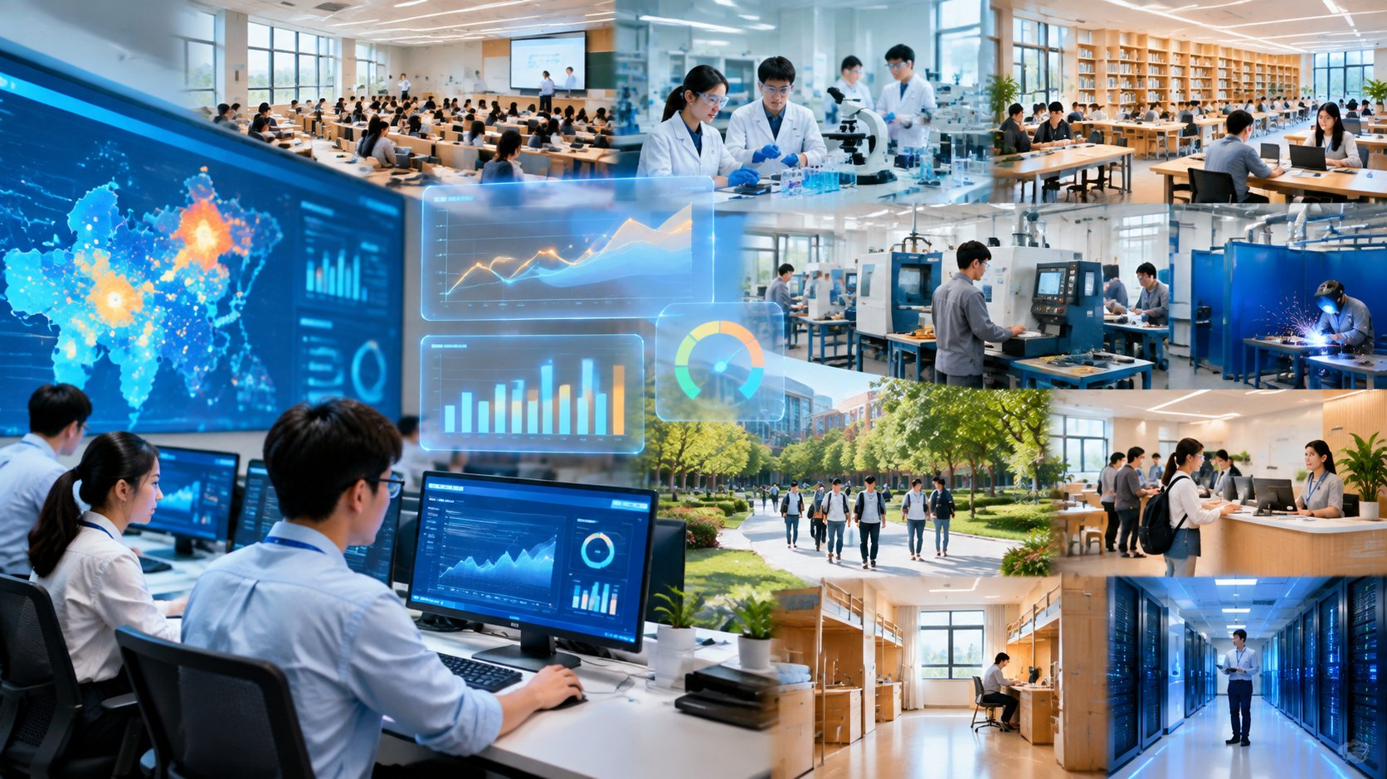
能力五
数据建模与预测预警能力
—— 让学校提前知道会出什么事
本章场景
5.1 学工部 / 教务处 · 学业预警与退学风险预测（出勤 / 成绩 / 学分 / 行为数据）
5.2 学工部 / 心理健康中心 · 心理健康风险提示（多源信号 / 分级干预 / 人工介入）
5.3 后勤 / 基建处 · 设施设备预测性维护与能耗预测（电梯 / 空调 / 供水 / 实验楼）
5.4 招生办 / 发展规划处 · 招生、专业需求与就业趋势预测（专业动态调整 / 生源分析）
5.5 科研院 / 学科建设办 · 科研态势与学科评估预测（论文 / 项目 / 人才 · 对标分析）

Slide 29


能力五 · 数据建模与预测预警能力
5.1 学工部 / 教务处 · 学业预警与退学风险预测（出勤 / 成绩 / 学分 / 行为数据）
出勤、成绩、学分、行为数据综合预警：学业风险提前一学期看见
提前 1 学期
学业风险预警
▌ 现场痛点
学业问题期末挂科才发现
辅导员凭印象找学生谈话
退学、延毕事后统计
▌ AI 怎么做 —— 三步
01
出勤、成绩、学分进度、图书馆一卡通等多源数据建预警模型，分级提示
02
预警推送辅导员与学业导师，附建议动作
03
干预闭环跟踪，效果回流优化模型
-30% 挂科与延毕人数
100% 预警闭环留痕
落地：依赖数据底座，2~3 个月；学工部定口径，最小化采集
人工智能与大模型在高校与职业院校的应用场景
29

Slide 30


能力五 · 数据建模与预测预警能力
5.2 学工部 / 心理健康中心 · 心理健康风险提示（多源信号 / 分级干预 / 人工介入）
多源信号分级提示、心理教师人工介入：不给学生打标签
▌ 现场痛点
心理普测一年一次，中间变化看不见
心理教师一人对几千学生
危机事件事后才知道
▌ AI 怎么做
普测 + 出勤、消费、作息等弱信号分级提示（仅限授权数据，不做表情识别）
提示只推送心理中心与辅导员，由人判断与介入
AI 倾诉与自助疏导入口，高风险即时转人工
提前
风险线索提示（非诊断）
100%
高风险线索 24 小时人工跟进
+30%
主动求助学生数
落地：严格合规与知情同意，2~3 个月；心理中心主导
人工智能与大模型在高校与职业院校的应用场景
30

Slide 31
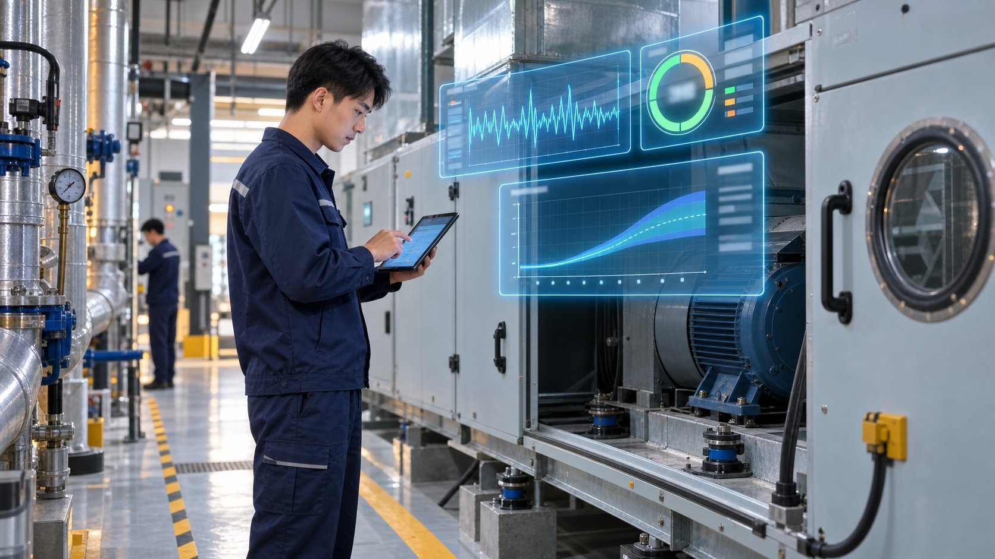
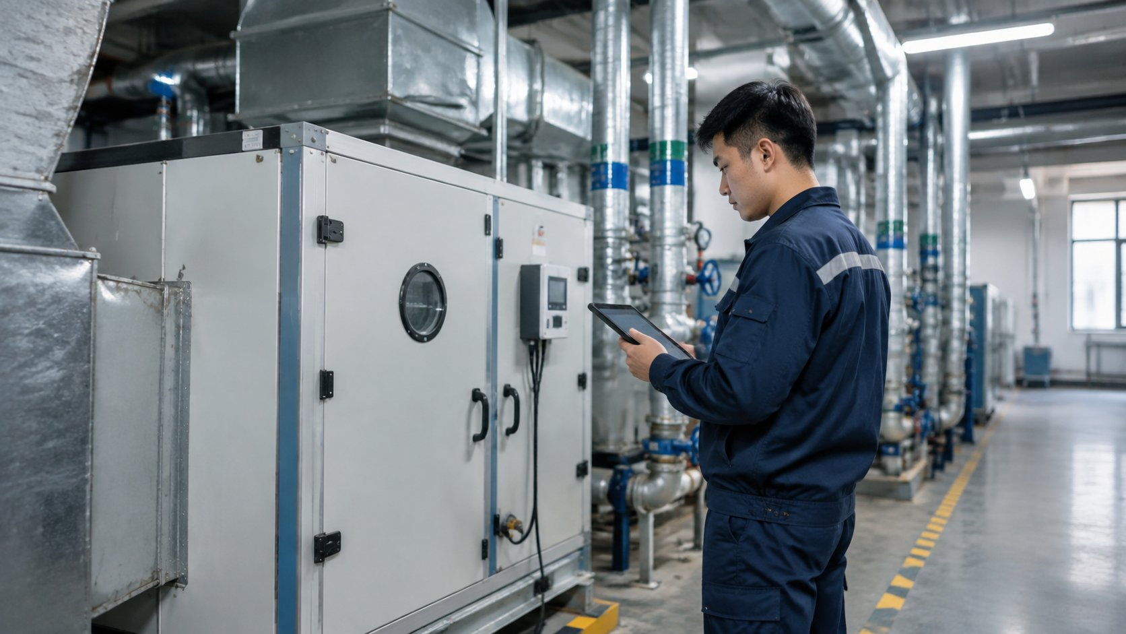
能力五 · 数据建模与预测预警能力
5.3 后勤 / 基建处 · 设施设备预测性维护与能耗预测（电梯 / 空调 / 供水 / 实验楼）
电梯、空调、供水、实验楼设备故障提前 3~7 天知道，能耗按天预测
现状：靠人、靠经验
设备坏了才修，暑期空调集中报修
老楼水管漏水、电梯困人
维保按合同走，该修的没修
AI 落地后
设备运行、维保、报修数据建故障预测模型
能耗按楼按天预测，异常用能自动提醒
维保按需生成工单，后勤处审核下发
3~7 天
故障提前预警
-30%
突发报修
-15%
维保成本
落地：对接楼控与报修系统，2~3 个月
人工智能与大模型在高校与职业院校的应用场景
31

Slide 32


能力五 · 数据建模与预测预警能力
5.4 招生办 / 发展规划处 · 招生、专业需求与就业趋势预测（专业动态调整 / 生源分析）
生源、专业需求、就业趋势滚动预测：专业该增该减有数据
≤10%
招生与就业趋势预测偏差
▌ 现场痛点
专业设置几年不动，就业率倒逼才调整
招生计划靠经验分配
产业需求变化快，培养方案跟不上
▌ AI 怎么做 —— 三步
01
历年招生、就业、行业招聘数据建需求与趋势预测模型
02
专业动态调整建议：就业率、薪酬、匹配度、行业趋势综合评估
03
招生计划按预测优化分配，发展规划处审核
100% 专业年度评估数据化
+5% 毕业去向落实率（相对）
落地：依赖数据底座与外部数据，2~3 个月
人工智能与大模型在高校与职业院校的应用场景
32

Slide 33
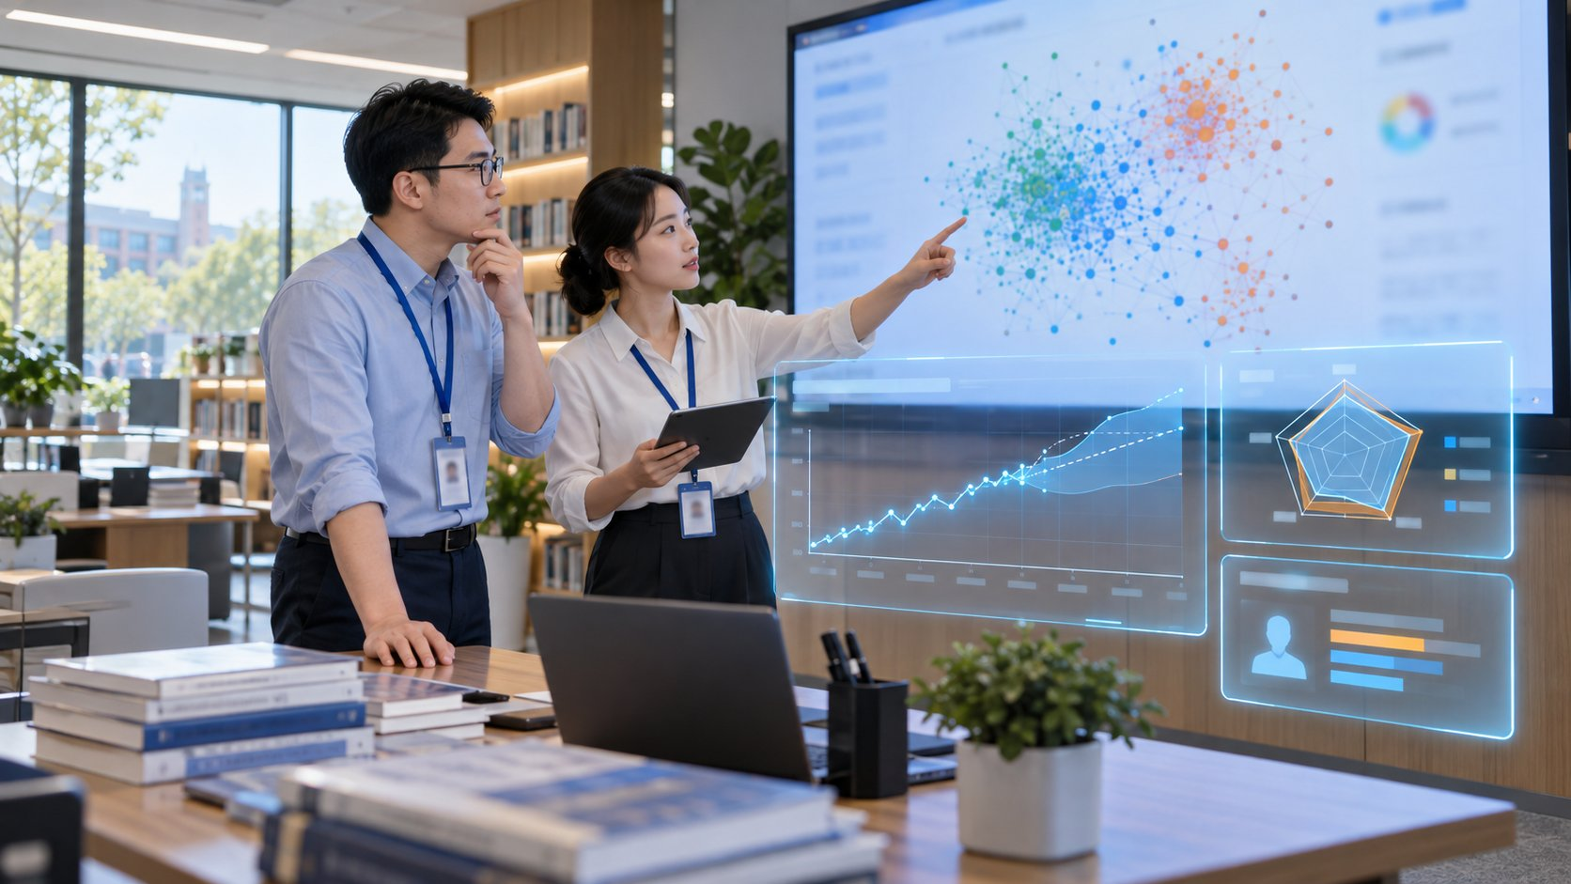

能力五 · 数据建模与预测预警能力
5.5 科研院 / 学科建设办 · 科研态势与学科评估预测（论文 / 项目 / 人才 · 对标分析）
论文、项目、人才对标分析：学科评估不再临时补数据
▌ 现场痛点
学科评估临时收材料，数据对不上
科研态势靠感觉，方向选择缺依据
人才引进缺口不清
▌ AI 怎么做
论文、项目、专利、人才数据建学科态势模型，对标同类高校
趋势与缺口预测：热点方向、产出预测、人才缺口
学科评估材料自动汇聚生成，随时可查
100%
学科数据实时可查
-70%
评估材料准备时间
提前 1 年
学科指标趋势预警
落地：依赖数据底座与文献库，2~3 个月；学科办定口径
人工智能与大模型在高校与职业院校的应用场景
33

Slide 34
技术方案：智慧校园 AI 2.0 · 总体架构
一个校级数据底座、五类模型、25 个场景应用；标准接口松耦合对接，不替换现有教务、学工、科研、财务与一卡通系统
校园应用层
视觉感知类 · 5 场景
推理优化类 · 5 场景
代码工程类 · 5 场景
知识管理类 · 5 场景
预测预警类 · 5 场景
安全与合规
▸ 私有化部署，师生与科研数据不出校，等保与算法备案达标
▸ 不做人脸打分与表情识别，最小化采集、知情同意
▸ 权限分级、审计日志、操作留痕
▸ 大模型输出审查、提示词防护、学术规范守则
AI 模型层
视觉 / 姿态 / OCR 模型
优化求解器（排课 / 匹配 / 能耗）
私有化教育大模型（RAG / Agent）
知识图谱 / 学情模型
时序预测 / 风险预警模型
数据底座
师生 / 课程 / 项目主数据
一人一档与成长档案
统一数据字典与口径
数据分级与最小化授权
课程 / 制度 / 文献知识库
运行方式
▸ AI 只给建议 → 教师 / 管理人员确认 → 成熟后再自动化
▸ 任何时候一键切回人工
▸ 每条建议可解释：数据、规则、依据
▸ 教务、学工、科研、信息中心骨干参与规则与验收
接入层
集成平台（API / ESB）
教务 / 学工 / 科研 / 财务接口
视频 / 图像 / 语音
文件 / Excel / 表单
接口自动适配（3.1）
现场层
教务 / 学工 / 科研 / 财务系统
一卡通 / 图书 / 一站式大厅
摄像头 / 门禁 / 楼控物联网
实训设备 / 智慧教室 / 录播
网络与数据安全防护（3.5）
数据自下而上汇聚、应用自上而下赋能：现有系统不改动，接入层做翻译，数据底座做统一，模型层出结果，应用层给建议、教师与管理人员做决定。
人工智能与大模型在高校与职业院校的应用场景
34

Slide 35
方案常规周期：推进步骤与时间
先打底座、先做快赢、再攻核心场景、最后成体系；每一步都用教师工时、学生满意度、就业率、能耗与安全数据说话
阶段一
阶段二 · 试点与对标
阶段三 · 推广与成体系（第 7~18 月）
M1
M2
M3
M4
M5
M6
M7
M8
M9
M10
M11
M12
M13
M14
M15
M16
M17
M18
现状诊断 · 基线指标确认
2 个月
数据底座：校级大模型与算力平台 · 接口打通 · 一人一档（3.1 / 3.4）
4 个月
快赢场景：课程 AI 助教 · 编程答疑 · 制度问答 · 就业数字人
5 个月
核心场景：智能排课 · 科研助手 · 实验室安全 · 学业预警
6 个月
对标验收（教师工时 / 学生满意度 / 安全 / 能耗月报）
6 个月
推广复制 · 平台化 · 课程知识图谱与智能体资产
10 个月
组织赋能 · 师生 AI 素养培训与种子教师
17 个月
关键里程碑
M2 基线确认
M6 快赢场景验收
M10 核心场景验收
M18 平台成体系
我方提供
算法与教育大模型能力、视觉 / 优化 / 预测模型组件、数据平台与智能体开发平台、实施与运维团队、师生培训、行业最佳实践与模型资产
学校提供
教务 / 学工 / 科研 / 后勤 / 信息中心骨干参与、数据接口与权限、试点学院与课程、算力与机房、基线数据与验收配合
成果测算
启动前共同确认基线（排课周期、答疑响应、咨询量、能耗、安全事件、教师工时等近 1 学期实绩）与测算方法；达到约定指标后结算或按效果付费；不达标不进入推广
人工智能与大模型在高校与职业院校的应用场景
35

Slide 36
预期效果评估（一）：教学、学习与实训类
“典型现状”为高校与职业院校常见情况，需以本校近 1 学期实绩为基线校准；“AI 应用后”为试点达标后的参考区间，不构成承诺。
场景 | 关键指标 | 行业典型现状 | AI 应用后（目标区间） | 效益量级 / 备注
学院 · 课程 AI 助教 | 答疑响应 / 准确率 | 等下周课，大班顾不上 | 秒级，准确率 ≥90% | 练习参与度 +20%
工科学院 · 编程 AI 助教 | 答疑方式 / 成绩 | 排队等助教 | 实时 1 对 1，满分比例 2 倍 | 教师答疑工时 -60%
教师发展中心 · 课程建设助手 | 建设周期 / 备课 | 一门课半年 | 周期 -70%，备课 -50% | 知识图谱覆盖 100%
教务处 · 试卷识别与辅助评阅 | 阅卷时间 / 分析 | 两周熬夜阅卷 | 阅卷 -50%，报告 100% 自动 | 异常处置 -40%
实训中心 · 操作规范 AI 评判 | 师生比 / 耗材 | 一位教师看不过来 | 可带学生 2 倍，耗材 -30% | 评分 100% 有据
学院 · 个性化培养与选课 | 学分校验 / 咨询 | 临毕业才发现缺学分 | 校验 100%，咨询 -50% | 选课满意度 +10%
教务处 · 智能排课 | 排课周期 / 利用率 | 数周，冲突反复调 | 1~2 天，利用率 +15% | 冲突返工 -80%
科研院 · 文献与申报书助手 | 综述时间 / 外包费 | 几周，花钱外包 | 综述 -60%，外包 -50% | 引用 100% 可追溯
科研院 · 申报匹配与预算合规 | 申报数 / 退回率 | 错过申报，反复退回 | 申报 +30%，退回 -60% | 报销往返 -50%
人工智能与大模型在高校与职业院校的应用场景
36

Slide 37
预期效果评估（二）：学工、就业与校园运行类
“典型现状”为高校与职业院校常见情况，需以本校近 1 学期实绩为基线校准；“AI 应用后”为试点达标后的参考区间，不构成承诺。
场景 | 关键指标 | 行业典型现状 | AI 应用后（目标区间） | 效益量级 / 备注
学工部 / 就业处 · AI 辅导员 | 常规咨询 / 面试练习 | 排队预约 | 数字人承担 80%，练习 +50% | 事务工时 -40%
就业处 · 人岗智配 | 对接效率 / 转化 | 摆摊收简历 | 对接效率 3 倍，转化 +20% | 匹配报告 100%
学工部 · 学业预警 | 预警提前期 / 挂科 | 期末才发现 | 提前 1 学期，挂科延毕 -30% | 闭环 100% 留痕
心理中心 · 心理风险提示 | 线索提示 / 跟进 | 一年一次普测 | 分级提示，24 小时人工跟进 | 主动求助 +30%
保卫处 · 校园安防视频 AI | 发现时效 / 巡检 | 事后回看 | 秒级发现，巡检 -80% | 电动车违规 -50%
设备处 · 实验室安全视频 AI | 监测覆盖 / 检查工时 | 定期检查 | 覆盖 100%，工时 -70% | 违规操作 -60%
后勤处 · 能耗与资源优化 | 能耗 / 排队 | 空教室照常开 | 能耗 -10%~15%，排队 -30% | 分楼能耗 100% 可视
后勤处 · 设施预测性维护 | 预警提前期 / 报修 | 坏了才修 | 提前 3~7 天，突发报修 -30% | 维保成本 -15%
规划处 / 学科办 · 招生与学科预测 | 预测偏差 / 材料 | 临时补数据 | 偏差 ≤10%，材料 -70% | 指标提前 1 年预警
人工智能与大模型在高校与职业院校的应用场景
37

Slide 38
预期效果评估（三）：管理服务与数字底座类
“典型现状”为高校与职业院校常见情况，需以本校近 1 学期实绩为基线校准；“AI 应用后”为试点达标后的参考区间，不构成承诺。
场景 | 关键指标 | 行业典型现状 | AI 应用后（目标区间） | 效益量级 / 备注
党政办 / 服务大厅 · 制度问答 | 咨询量 / 查询 | 窗口电话被打爆 | 咨询 -70%，查询秒级 | 公文起草 -50%
图书馆 / 财务处 · 多模态识别 | 数字化效率 / 审核 | 人工录入审核 | 效率 5 倍，审核 -70% | 退单率 -60%
信息中心 · 接口打通一人一档 | 接口周期 / 一致性 | 接一次谈一次 | 周期 -60%，一致性 ≥98% | 一人一档 100%
各部门 · 零代码业务工具 | 应用开发周期 | 数周 + 外购费用 | 小时级，每年 50~100 个 | Excel 电子化 ≥90%
信息中心 · 校级大模型平台 | 月活 / 算力利用 | 各自购买，算力分散 | 月活 ≥60%，利用率 +40% | 自建智能体 100+
信息中心 · 网络数据与 AI 安全 | 资产可视 / 整改 | 分级不清，新风险 | 资产 100% 可视，整改 ≥95% | 备案防护 100%
人工智能与大模型在高校与职业院校的应用场景
38

Slide 39
预期效果评估（四）：年综合效益量级对比
以 3 万名学生、3,000 名教职工、2 个校区的综合性大学 / 大型职业院校为例，万元/年，含教师与管理人员工时释放折算、能耗与运维节省、事故与流失损失减少；区间为行业参考值，以基线对标为准
合计潜在综合效益（3 万学生规模高校）
0.3~0.8 亿元/年
师生校级 AI 平台月活跃率
≥60%
首年试点可实现比例
20%~30%
浙江大学“浙大先生”单日用户 10.6 万、会话 17 万次；北邮“码上”AI 答疑 22 万次、使用班级满分比例翻倍；密歇根大学 U-M GPT 4.38 万用户、500 余门课程建 AI 导师。首年建议：2~3 个快赢场景 + 1~2 个核心场景，先把 20%~30% 做实，再复制推广。
人工智能与大模型在高校与职业院校的应用场景
39

Slide 40
方案术语与数据来源
▌ 数据来源
▌ 方案术语
01
教育主管部门与高校公开成果
教育部“人工智能+高等教育”典型案例、浙江大学、北京邮电大学、北京师范大学、上海交通大学、深圳职业技术大学、西北农林科技大学、天津大学等在官方渠道与主流媒体公开发布的数据
大模型（LLM）
以海量文本训练的大规模语言模型，能理解生成自然语言与代码；课程助教、科研助手、制度问答的基础
私有化部署 / 校级大模型平台
开源大模型部署在学校机房或专属云，师生统一认证接入，数据不出校
02
国际标杆公开资料
密歇根大学 ITS 年度报告、亚利桑那州立大学与 OpenAI 合作公告、佐治亚理工 Jill Watson 研究（2025 年）
RAG 检索增强生成
大模型先在课程资料、制度、文献库中检索再回答，答案带出处、不“胡说”
智能体（Agent）
能理解目标、调用系统与工具、多步执行任务的 AI 程序；师生可零代码搭建课程助教与办公助手
03
我方工程经验与技术文献
教育信息化项目实施经验、行业技术文献与标准（等保 2.0、《生成式人工智能服务管理暂行办法》、教育数据安全与个人信息保护要求等）
知识图谱 / 能力图谱
把课程知识点、能力要求与岗位需求结构化关联，支撑个性化学习路径与专业调整
数字孪生 / 虚拟仿真实训
以数字模型复现设备与工艺，先在虚拟环境练习再上真机，降低耗材与风险
使用说明 本方案所有效果指标均为行业参考区间，不是对本校的承诺值；具体项目以双方共同确认的基线数据（近 1 学期实绩）、测算方法与验收标准为准，试点达标后再进入推广与结算。
学业预警 / 分级提示
以多源数据识别学业或心理风险线索并分级推送给人工判断；不是诊断、不给学生打标签
人岗智配
以学生画像、岗位需求与校友去向匹配岗位并给出差距分析的模型
▌ 政策依据
《教育强国建设规划纲要（2024—2035 年）》（2025 年 1 月）：促进人工智能助力教育变革，打造人工智能教育大模型，建立基于大数据和人工智能支持的教育评价和科学决策制度
教育部等九部门《关于加快推进教育数字化的意见》（2025 年 4 月）：加快建设人工智能教育大模型，建设“通用+特色”高校人工智能通识课程，通过智能学伴、数字导师探索人机协同教学新模式，落实算法与大模型备案机制
教育部三批 80 个“人工智能+高等教育”典型应用场景案例（2024—2025 年）；国务院《关于深入实施“人工智能+”行动的意见》（2025 年 8 月）；《生成式人工智能服务管理暂行办法》
算法备案 / 等保 2.0
生成式 AI 服务与算法按监管要求备案；网络安全等级保护制度
人机协同 / 旁路建议
AI 只给建议、不替教师与管理人员做决定，由人确认后执行；校园 AI 落地的合规起步方式
人工智能与大模型在高校与职业院校的应用场景
40

Slide 41
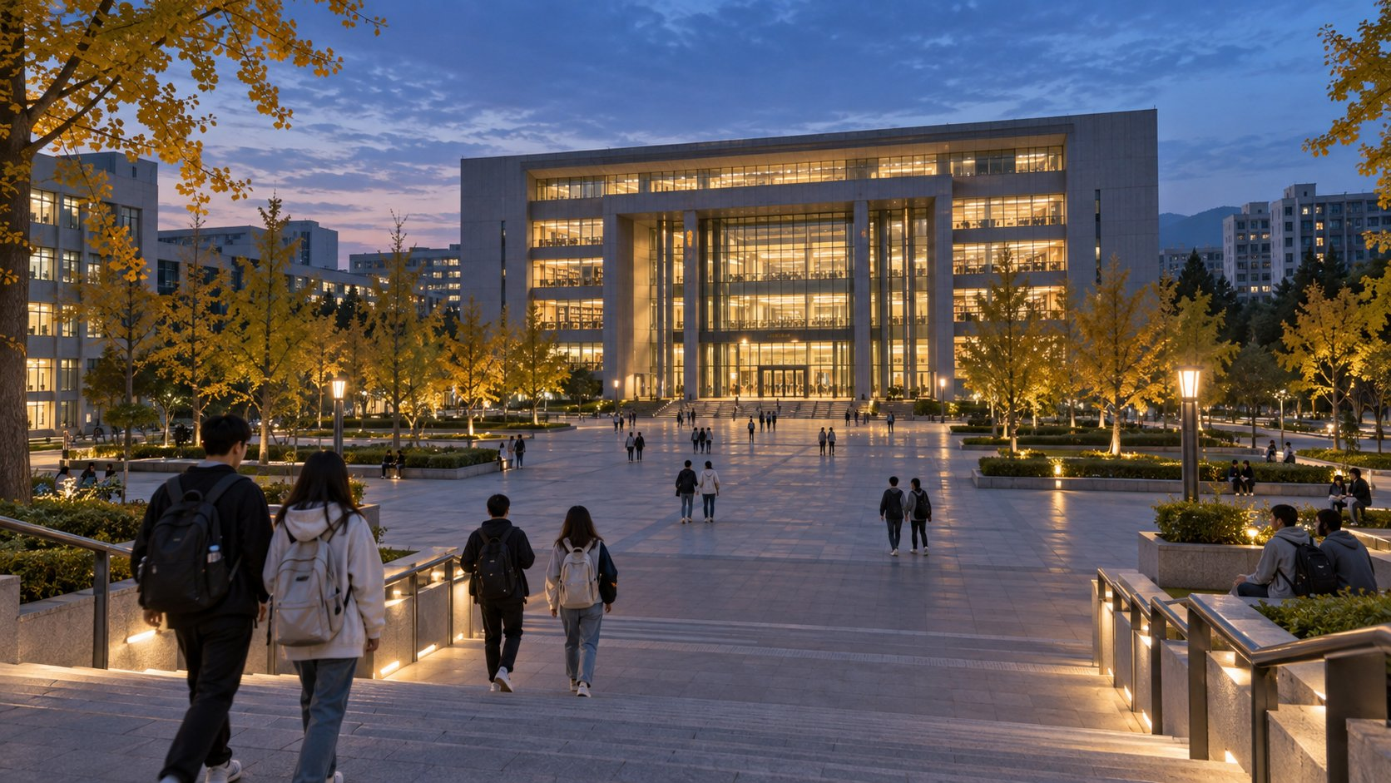

感谢聆听
期待与您携手，把人工智能真正落到每一门课、每一个实验室、每一位学生
联系作者
richard
人工智能与大模型在高校与职业院校的应用场景 | 2026 年 9 月 | 编制人：richard

